Slide 1
Efficient Representation of Multi-Agent State Spaces
①
②
③
PMIC: Improving Multi-Agent Reinforcement Learning with Progressive Mutual Information Collaboration
Effective and Stable Role-Based Multi-Agent Collaboration by Structural Information Principles
Maximum Entropy Heterogeneous-Agent Reinforcement Learning
⑤
④
Attention-Guided Contrastive Role Representations for Multi-Agent Reinforcement Learning
STAR: Spatio-Temporal State Compression for Multi-Agent Tasks with Rich Observations
CPS Computational Learning Laboratory
1
Notes:
首先介绍第一篇

Slide 2

②
Effective and Stable Role-Based Multi-Agent Collaboration by Structural Information Principles
Information-Theoretic
Multi-Agent Collaboration
①
③
PMIC: Improving Multi-Agent Reinforcement Learning with Progressive Mutual Information Collaboration
Dynamic Adaptation and
Avoidance of Suboptimal Solutions
Maximum Entropy Heterogeneous-Agent Reinforcement Learning
Role-Based
Multi-Agent Systems
⑤
State Compression
and Feature Extraction
④
Attention-Guided Contrastive Role Representations for Multi-Agent Reinforcement Learning
STAR: Spatio-Temporal State Compression for Multi-Agent Tasks with Rich Observations
CPS Computational Learning Laboratory
2
Notes:
首先介绍第一篇

Slide 3
Paper 1
PMIC: Improving Multi-Agent Reinforcement Learning
with Progressive Mutual Information Collaboration
Pengyi Li, Hongyao Tang, Tianpei Yang, Xiaotian Hao, Tong Sang, Yan Zheng,
Jianye Hao, Matthew E.Taylor, Wenyuan Tao, Zhen Wang
Publish Journal/Conference: The 39th International Conference on Machine Learning (ICML-2022)
CPS Computational Learning Laboratory
3
Notes:
这篇论文提出了一种多动作深度强化学习算法解决FJSP

Slide 4
01
Problem Description
02
Method Design
03
Experiment Results
Contents
04
Conclusion
CPS Computational Learning Laboratory
4
Notes:
主要分为以下四个部分

Slide 5
01
Problem Description
02
Method Design
03
Experiment Results
Contents
04
Conclusion
CPS Computational Learning Laboratory
5
Notes:
首先是问题描述

Slide 6
Problem Description
Collaboration in Multi-Agent Systems:
In multi-agent reinforcement learning (MARL), collaboration refers to the challenge of agents working together to optimize a shared goal. Efficient collaboration is crucial in complex environments where agents must coordinate actions without direct communication.
Challenge:
The main challenge is avoiding suboptimal strategies resulting from maximizing behavior correlations without ensuring high-quality collaboration.
CPS Computational Learning Laboratory
6
Notes:
无监督领域自适应的核心任务是，利用源域中的有标签数据和目标域中的无标签数据，去训练一个能够对目标域数据进行分类的模型。挑战在于源域和目标域的数据分布通常是不同的，而且目标域的数据没有标签。

Slide 7
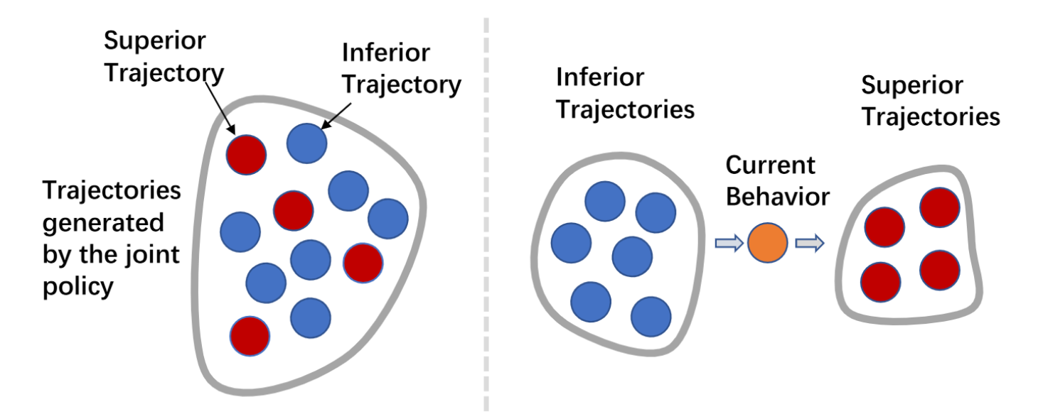
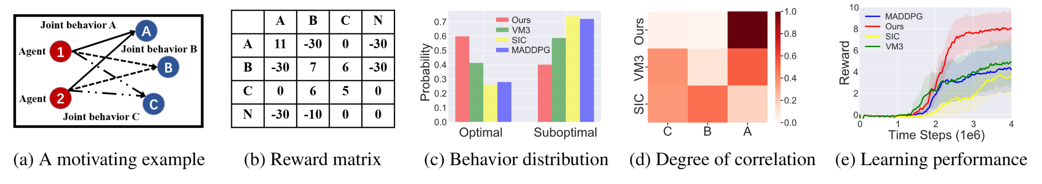
Problem Description
To achieve an ideal learning process, agents need to:
1. Enhance the correlation of their joint behaviors
to form collaborations.
2. Be able to escape sub-optimal collaboration
and reach a better one.
CPS Computational Learning Laboratory
7
Notes:
无监督领域自适应的核心任务是，利用源域中的有标签数据和目标域中的无标签数据，去训练一个能够对目标域数据进行分类的模型。挑战在于源域和目标域的数据分布通常是不同的，而且目标域的数据没有标签。

Slide 8
01
Problem Description
02
Method Design
03
Experiment Results
Contents
04
Conclusion
CPS Computational Learning Laboratory
8
Notes:
研究现状

Slide 9
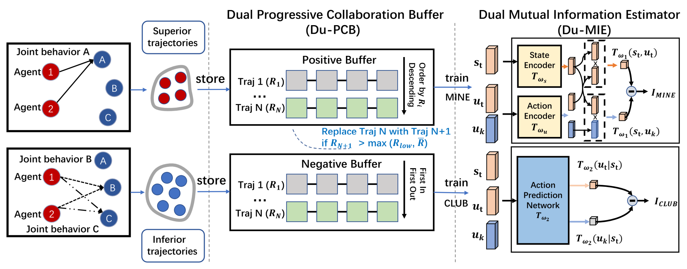
Method Design
Progressive Mutual Information Collaboration for MARL
The key idea of PMIC is to identify superior and inferior collaboration behaviors during the learning process, and encourage agents to achieve superior behaviors while avoiding sticking to inferior ones.
CPS Computational Learning Laboratory
9

Slide 10
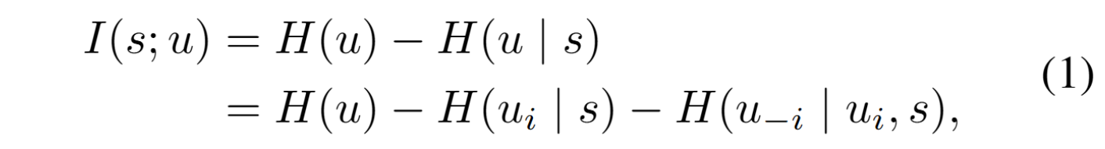
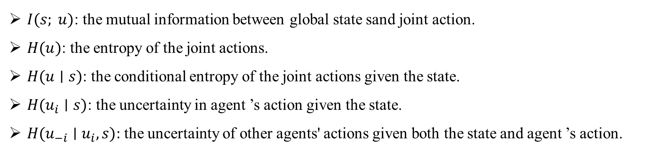
Method Design
A New Collaboration Criterion
We propose a new criterion to measure the degree of multiagent collaboration, which is defined as the mutual information between global state sand joint action.
Traditional MI methods can be computationally infeasible with many agents and need global communication, conflicting with CTDE.
resolve
$I(s; u)$: the mutual information between global state sand joint action.
$H(u)$: the entropy of the joint actions.
$H(u∣s)$: the conditional entropy of the joint actions given the state.
$H(u_{i}∣s)$: the uncertainty in agent ’s action given the state.
$H(u_{−i}∣u_{i}, s)$: the uncertainty of other agents' actions given both the state and agent ’s action.
CPS Computational Learning Laboratory
10

Slide 11
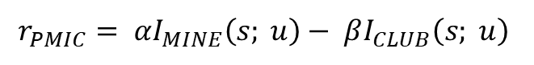
Method Design
Progressive Mutual Information Estimation
Core Components:
Dual Progressive Collaboration Buffer (Du-PCB): Stores high-reward (D⁺) and low-reward (D⁻) trajectories to guide agents.
Dual MI Estimators (Du-MIE): Uses MINE for D⁺ (maximize MI for effective behavior) and CLUB for D⁻ (minimize MI for ineffective behavior).
PMIE Reward Function:
Balances positive and negative MI feedback to guide agents toward efficient collaboration strategies.
$$r_{PMIC}= αI_{MINE}\left(s; u\right)− βI_{CLUB}\left(s; u\right)$$
CPS Computational Learning Laboratory
11

Slide 12
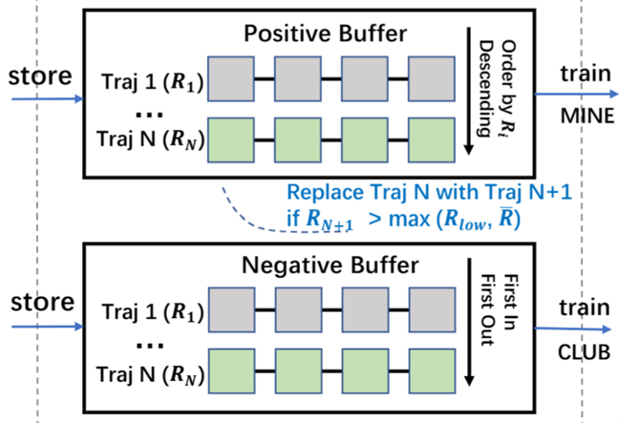
Method Design
Dual Progressive Collaboration Buffer (Du-PCB)
Composition of Du-PCB
Du-PCB consists of two buffers:
Positive Buffer D⁺ : Stores high-quality (high-reward) collaborative trajectories.
Negative Buffer D⁻ : Stores low-quality (low-reward) collaborative trajectories.
During training, each trajectory is classified and stored in different buffers based on its reward value.
CPS Computational Learning Laboratory
12
Notes:
在训练阶段，我们需要估计参数 θ，它代表了神经网络的权重。这些权重是共享的，并由源域和目标域的预测器共同使用。这里，目标是估计出最优的 θ，使得模型可以有效地对目标域的数据进行分类。
由于目标域数据是无标签的，不能直接用于最大化数据似然函数，因此，作者提出通过目标域数据构造参数 θ的先验分布。
公式（2）中定义了后验分布 π(θ∣S,T)，这个分布是基于源域数据集 S 和目标域数据集 T 计算的。公式右边第一部分源域数据集上的似然函数，表示在给定网络参数 θ 时，源域数据如何匹配预测。第二部分基于目标域和源域输入数据的先验分布，用作正则项。这一项通过目标域数据约束网络参数，使得模型不仅能在源域上表现良好，也能在目标域上具备适应性。公式（2）展示了后验分布的构建过程：最大化后验分布（MAP，最大后验估计）将结合源域的似然和目标域的先验，以实现最优的域适应效果。
公式（3）描述了最大后验估计的目标。通过求解 θ使得后验分布 π(θ∣S,T）最大化，即可以找到在源域和目标域上都表现良好的最优网络参数 θ^
公式4进一步解释了似然函数的分解，其中fθ 是给定源域样本x的条件概率，代表源域预测器在给定样本时预测其标签的概率。
由于源域和目标域的DA层中存在跨域统计量（通过混合系数 α\alphaα 控制源域和目标域的混合），两者都影响着源域和目标域的分布。因此，似然函数和先验分布实际上依赖于两者的混合分布，从而在源域和目标域之间建立联系。在训练过程中，目标是通过最大化后验分布来找到最优的网络参数 θ\thetaθ。后验分布由源域数据的似然函数和目标域数据构造的先验分布共同决定。源域的数据为模型提供了监督信号，而目标域的数据则通过正则化方式约束网络的学习方向，从而使得模型可以在目标域上实现良好的泛化能力。

Slide 13
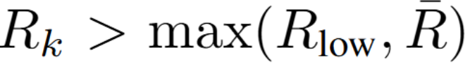
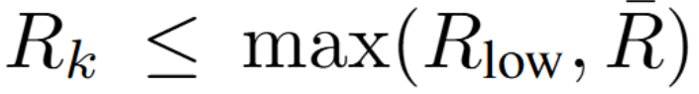
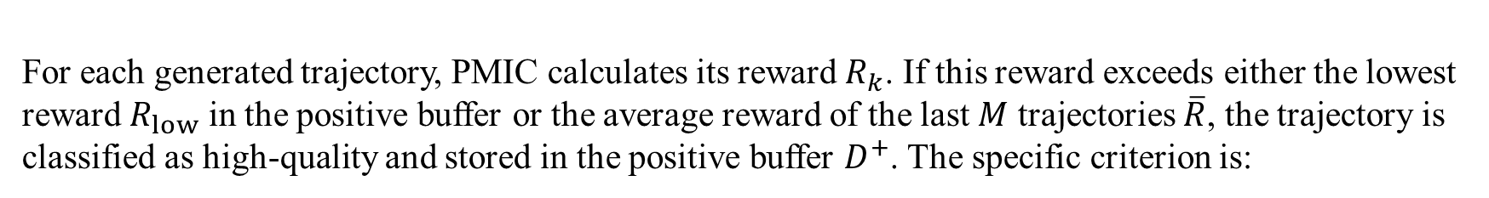
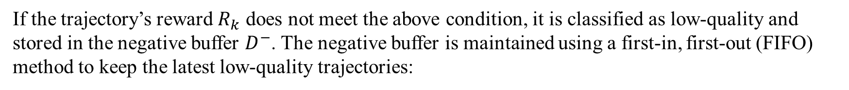
Method Design
Dual Progressive Collaboration Buffer (Du-PCB)
For each generated trajectory, PMIC calculates its reward $R_{k}$​. If this reward exceeds either the lowest reward $R_{low}$​​ in the positive buffer or the average reward of the last $M$ trajectories $\overline{R}$, the trajectory is classified as high-quality and stored in the positive buffer $D^{+}$. The specific criterion is:
If the trajectory’s reward $R_{k}$​ does not meet the above condition, it is classified as low-quality and stored in the negative buffer $D^{−}$. The negative buffer is maintained using a first-in, first-out (FIFO) method to keep the latest low-quality trajectories:
CPS Computational Learning Laboratory
13
Notes:
作者选择根据目标域的数据分布来构建参数 θ的先验分布。这个选择是基于一种理论上的可能性：即使没有标签，目标域数据中也可能包含有用的信息，尤其当类别间的重叠较小时，我们可以从无标签的数据中提取更多的信息。因此，合理的做法是先验地对预测器进行一定的偏置（bias），这种偏置取决于应用该预测器时观察到的目标样本的标签不确定性（label uncertainty）程度。
标签的不确定性可以通过经验熵（empirical entropy）来度量。经验熵反映了在给定假设 θ下，目标样本的标签的不确定性。这种不确定性可以通过以下公式（5）来表示：其中h是条件在xS​ 和 T 上的经验熵。f代表目标域预测器 给出所有目标样本点标签为 y 的概率。双重求和项遍历了所有目标样本和所有可能的标签，计算这些标签的预测概率及其对应的熵。
经验熵，衡量了在给定假设 θ时，目标域数据中的标签分布有多不确定。不确定性越高，熵值越大。
为了构建先验分布，采用最大化熵的方式，并施加约束条件，即标签不确定性，h应满足最后一个公式。常数 ϵ>0\epsilon > 0控制不确定性的大小，限制模型的熵不能过大
为了解决这个优化问题，使用了拉格朗日乘数法来最大化熵并满足上述约束。最终解得先验分布为公式6，λ 是对应于约束条件 ϵ\epsilonϵ 的拉格朗日乘数。公式展示了与标签不确定性 h之间的关系，模型倾向于选择那些具有较低标签不确定性（较小熵值）的参数 θ。
这种先验分布的引入使得我们能够在无监督的环境中从目标域数据中挖掘出更多的信息，从而提升模型在目标域上的适应能力。

Slide 14
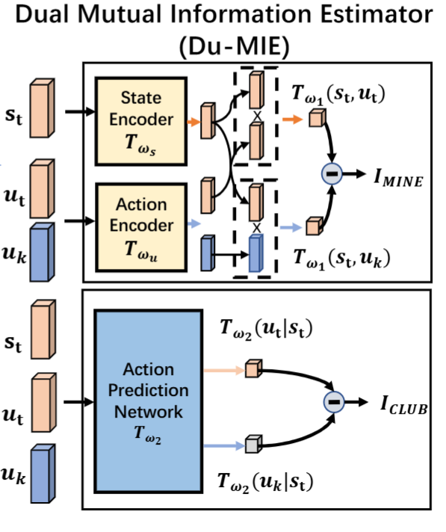
Method Design
Dual Mutual Information Estimator (Du-MIE)
The Dual Mutual Information Estimator (Du-MIE) is designed to estimate the mutual information (MI) of effective and ineffective collaborative behaviors, providing positive and negative feedback for agents.
Du-MIE includes two MI estimators:
MINE (Mutual Information Neural Estimation) :
To estimate the lower bound of MI for high-quality trajectories
CLUB (Contrastive Log-ratio Upper Bound),:
to estimate the upper bound of MI for low-quality trajectories, respectively.
CPS Computational Learning Laboratory
14
Notes:
推理部分：
最优参数 θ^\hat{\theta}θ^ 的估计：在训练阶段，我们通过最大化后验分布（公式（3））估计出最优的网络参数 θ^。这个参数是通过结合源域数据的监督信息和目标域数据的先验分布构建出来的，并且 θ^在源域和目标域上均表现良好。去除目标预测器对 TTT 和 xSx_SxS​ 的依赖：训练结束后，目标域的预测器不再依赖于目标域无标签数据和源域输入​。在训练阶段，目标域数据 被用来通过经验熵构建先验分布，并影响DA层的学习。但在推理阶段，θ^ 已经确定，目标域和源域之间的特征对齐已经完成，目标预测器可以独立运行，不再需要依赖训练时的统计信息。
固定 DA 层的输入分布：一旦最优参数 θ^被确定，DA层的输入分布也随之固定。统计量的计算和存储：在推理阶段，DA层所需的统计量可以预先计算并存储起来。这些统计量（如均值和方差）是在训练过程中从源域和目标域的混合数据中计算得出的，代表了源域和目标域特征的对齐结果。在推理时，由于不再需要动态计算这些统计量，我们可以像标准的BN那样，将这些固定的统计量直接用于对新输入数据的归一化处理。这种方式大大提高了推理阶段的效率。
整体流程概述：在训练阶段，模型通过源域的有标签数据和目标域的无标签数据进行联合训练，并学习到最优参数 θ^和DA层的混合对齐统计量。在推理阶段，模型只需要使用固定的统计量进行归一化处理，无需动态计算，大大提高了推理效率。
在训练过程中，每个批次都包含固定数量的源域样本和目标域样本。DA 层能够区分这两种样本，并分别计算对应的归一化统计量。混合参数 α\alphaα 的取值范围被限制在 [0.5, 1]，作者通过在每次前向传播（forward pass）中裁剪 α\alphaα 的值来确保它始终处于该范围内。这意味着，模型在训练过程中可以动态调整源域和目标域对齐的强度，但始终保持一定的对齐效果。
将公式（3）中的优化问题替换为负对数后验分布的最小化问题。通过结合公式（2）、（4）、（5）、（6），最终得到一个组合的损失函数：
Ls​(θ) 是源域上的标准对数损失），对应于源域的监督学习部分,用于源域上的有标签数据，表示模型在源域上的分类能力。
Lt​(θ) 是目标域上的熵损失（entropy loss），用于无标签的目标域数据：项用于度量目标域数据的标签不确定性（熵），通过最大化类别分离来减少标签不确定性。λ 是权重参数，控制源域和目标域损失的相对重要性。通过这一组合损失函数，模型不仅能够在源域上进行有效学习，还能利用目标域的无标签数据进行优化，从而提升在目标域上的泛化能力。
熵损失 Lt(θ) 通过将目标域样本的概率 fθ传递给交叉熵损失层（cross-entropy loss layer）来实现。

Slide 15
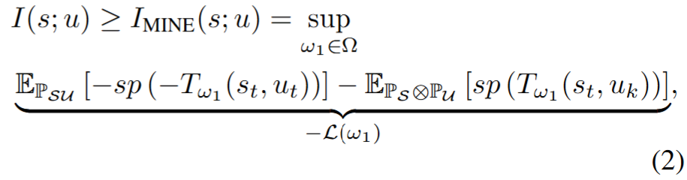
Method Design
Dual Mutual Information Estimator (Du-MIE)
Working Principle of the MINE Estimator
The MINE estimator uses neural networks to calculate the lower bound of the mutual information for high-quality trajectories. The mathematical formula is as follows:
CPS Computational Learning Laboratory
15
Notes:
推理部分：
最优参数 θ^\hat{\theta}θ^ 的估计：在训练阶段，我们通过最大化后验分布（公式（3））估计出最优的网络参数 θ^。这个参数是通过结合源域数据的监督信息和目标域数据的先验分布构建出来的，并且 θ^在源域和目标域上均表现良好。去除目标预测器对 TTT 和 xSx_SxS​ 的依赖：训练结束后，目标域的预测器不再依赖于目标域无标签数据和源域输入​。在训练阶段，目标域数据 被用来通过经验熵构建先验分布，并影响DA层的学习。但在推理阶段，θ^ 已经确定，目标域和源域之间的特征对齐已经完成，目标预测器可以独立运行，不再需要依赖训练时的统计信息。
固定 DA 层的输入分布：一旦最优参数 θ^被确定，DA层的输入分布也随之固定。统计量的计算和存储：在推理阶段，DA层所需的统计量可以预先计算并存储起来。这些统计量（如均值和方差）是在训练过程中从源域和目标域的混合数据中计算得出的，代表了源域和目标域特征的对齐结果。在推理时，由于不再需要动态计算这些统计量，我们可以像标准的BN那样，将这些固定的统计量直接用于对新输入数据的归一化处理。这种方式大大提高了推理阶段的效率。
整体流程概述：在训练阶段，模型通过源域的有标签数据和目标域的无标签数据进行联合训练，并学习到最优参数 θ^和DA层的混合对齐统计量。在推理阶段，模型只需要使用固定的统计量进行归一化处理，无需动态计算，大大提高了推理效率。
在训练过程中，每个批次都包含固定数量的源域样本和目标域样本。DA 层能够区分这两种样本，并分别计算对应的归一化统计量。混合参数 α\alphaα 的取值范围被限制在 [0.5, 1]，作者通过在每次前向传播（forward pass）中裁剪 α\alphaα 的值来确保它始终处于该范围内。这意味着，模型在训练过程中可以动态调整源域和目标域对齐的强度，但始终保持一定的对齐效果。
将公式（3）中的优化问题替换为负对数后验分布的最小化问题。通过结合公式（2）、（4）、（5）、（6），最终得到一个组合的损失函数：
Ls​(θ) 是源域上的标准对数损失），对应于源域的监督学习部分,用于源域上的有标签数据，表示模型在源域上的分类能力。
Lt​(θ) 是目标域上的熵损失（entropy loss），用于无标签的目标域数据：项用于度量目标域数据的标签不确定性（熵），通过最大化类别分离来减少标签不确定性。λ 是权重参数，控制源域和目标域损失的相对重要性。通过这一组合损失函数，模型不仅能够在源域上进行有效学习，还能利用目标域的无标签数据进行优化，从而提升在目标域上的泛化能力。
熵损失 Lt(θ) 通过将目标域样本的概率 fθ传递给交叉熵损失层（cross-entropy loss layer）来实现。

Slide 16
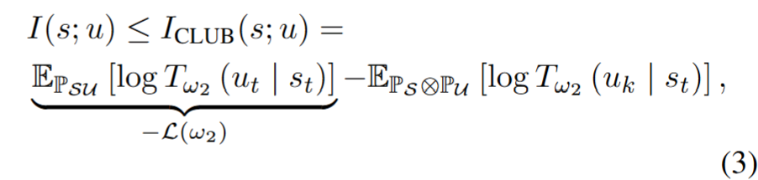
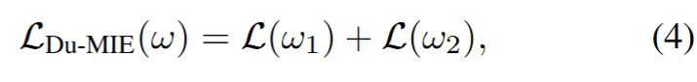
Method Design
Dual Mutual Information Estimator (Du-MIE)
Working Principle of the CLUB Estimator
The CLUB estimator is used to estimate the upper bound of mutual information for low-quality trajectories. The formula is as follows:
The training losses of MINE and CLUB neural estimators are defined in Equations 2 and 3. Thus, the total loss of Du-MIE is:
CPS Computational Learning Laboratory
16
Notes:
推理部分：
最优参数 θ^\hat{\theta}θ^ 的估计：在训练阶段，我们通过最大化后验分布（公式（3））估计出最优的网络参数 θ^。这个参数是通过结合源域数据的监督信息和目标域数据的先验分布构建出来的，并且 θ^在源域和目标域上均表现良好。去除目标预测器对 TTT 和 xSx_SxS​ 的依赖：训练结束后，目标域的预测器不再依赖于目标域无标签数据和源域输入​。在训练阶段，目标域数据 被用来通过经验熵构建先验分布，并影响DA层的学习。但在推理阶段，θ^ 已经确定，目标域和源域之间的特征对齐已经完成，目标预测器可以独立运行，不再需要依赖训练时的统计信息。
固定 DA 层的输入分布：一旦最优参数 θ^被确定，DA层的输入分布也随之固定。统计量的计算和存储：在推理阶段，DA层所需的统计量可以预先计算并存储起来。这些统计量（如均值和方差）是在训练过程中从源域和目标域的混合数据中计算得出的，代表了源域和目标域特征的对齐结果。在推理时，由于不再需要动态计算这些统计量，我们可以像标准的BN那样，将这些固定的统计量直接用于对新输入数据的归一化处理。这种方式大大提高了推理阶段的效率。
整体流程概述：在训练阶段，模型通过源域的有标签数据和目标域的无标签数据进行联合训练，并学习到最优参数 θ^和DA层的混合对齐统计量。在推理阶段，模型只需要使用固定的统计量进行归一化处理，无需动态计算，大大提高了推理效率。
在训练过程中，每个批次都包含固定数量的源域样本和目标域样本。DA 层能够区分这两种样本，并分别计算对应的归一化统计量。混合参数 α\alphaα 的取值范围被限制在 [0.5, 1]，作者通过在每次前向传播（forward pass）中裁剪 α\alphaα 的值来确保它始终处于该范围内。这意味着，模型在训练过程中可以动态调整源域和目标域对齐的强度，但始终保持一定的对齐效果。
将公式（3）中的优化问题替换为负对数后验分布的最小化问题。通过结合公式（2）、（4）、（5）、（6），最终得到一个组合的损失函数：
Ls​(θ) 是源域上的标准对数损失），对应于源域的监督学习部分,用于源域上的有标签数据，表示模型在源域上的分类能力。
Lt​(θ) 是目标域上的熵损失（entropy loss），用于无标签的目标域数据：项用于度量目标域数据的标签不确定性（熵），通过最大化类别分离来减少标签不确定性。λ 是权重参数，控制源域和目标域损失的相对重要性。通过这一组合损失函数，模型不仅能够在源域上进行有效学习，还能利用目标域的无标签数据进行优化，从而提升在目标域上的泛化能力。
熵损失 Lt(θ) 通过将目标域样本的概率 fθ传递给交叉熵损失层（cross-entropy loss layer）来实现。

Slide 17
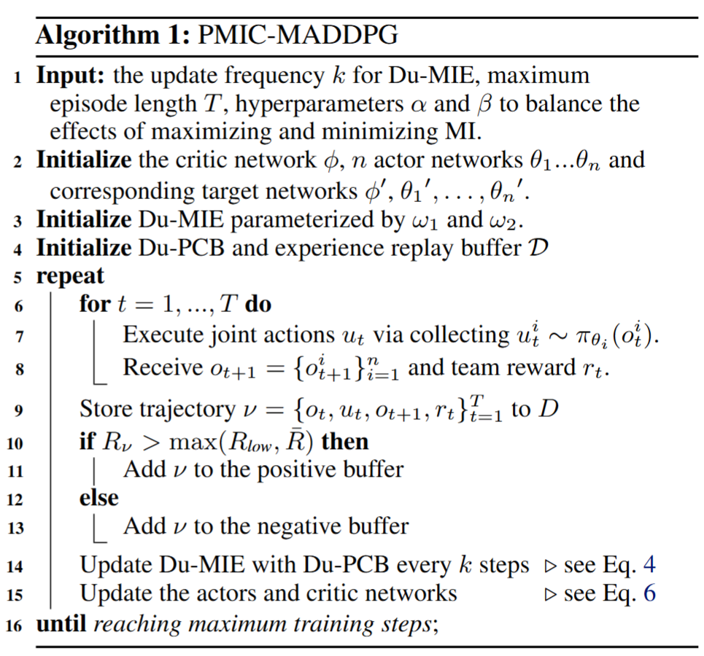
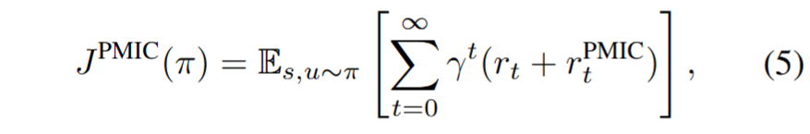
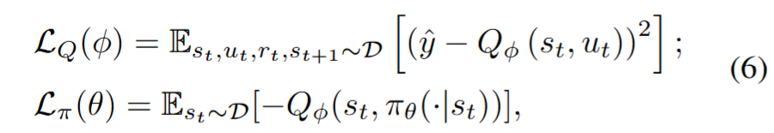
Method Design
Integration of PMIC and MARL
Working Principle of the CLUB Estimator
In the PMIC-MARL integrated framework, the objective function extends the traditional MARL objective function by adding a mutual information reward term:
In PMIC-MARL, the loss function includes the value network loss -and the policy network loss:
CPS Computational Learning Laboratory
17
Notes:
推理部分：
最优参数 θ^\hat{\theta}θ^ 的估计：在训练阶段，我们通过最大化后验分布（公式（3））估计出最优的网络参数 θ^。这个参数是通过结合源域数据的监督信息和目标域数据的先验分布构建出来的，并且 θ^在源域和目标域上均表现良好。去除目标预测器对 TTT 和 xSx_SxS​ 的依赖：训练结束后，目标域的预测器不再依赖于目标域无标签数据和源域输入​。在训练阶段，目标域数据 被用来通过经验熵构建先验分布，并影响DA层的学习。但在推理阶段，θ^ 已经确定，目标域和源域之间的特征对齐已经完成，目标预测器可以独立运行，不再需要依赖训练时的统计信息。
固定 DA 层的输入分布：一旦最优参数 θ^被确定，DA层的输入分布也随之固定。统计量的计算和存储：在推理阶段，DA层所需的统计量可以预先计算并存储起来。这些统计量（如均值和方差）是在训练过程中从源域和目标域的混合数据中计算得出的，代表了源域和目标域特征的对齐结果。在推理时，由于不再需要动态计算这些统计量，我们可以像标准的BN那样，将这些固定的统计量直接用于对新输入数据的归一化处理。这种方式大大提高了推理阶段的效率。
整体流程概述：在训练阶段，模型通过源域的有标签数据和目标域的无标签数据进行联合训练，并学习到最优参数 θ^和DA层的混合对齐统计量。在推理阶段，模型只需要使用固定的统计量进行归一化处理，无需动态计算，大大提高了推理效率。
在训练过程中，每个批次都包含固定数量的源域样本和目标域样本。DA 层能够区分这两种样本，并分别计算对应的归一化统计量。混合参数 α\alphaα 的取值范围被限制在 [0.5, 1]，作者通过在每次前向传播（forward pass）中裁剪 α\alphaα 的值来确保它始终处于该范围内。这意味着，模型在训练过程中可以动态调整源域和目标域对齐的强度，但始终保持一定的对齐效果。
将公式（3）中的优化问题替换为负对数后验分布的最小化问题。通过结合公式（2）、（4）、（5）、（6），最终得到一个组合的损失函数：
Ls​(θ) 是源域上的标准对数损失），对应于源域的监督学习部分,用于源域上的有标签数据，表示模型在源域上的分类能力。
Lt​(θ) 是目标域上的熵损失（entropy loss），用于无标签的目标域数据：项用于度量目标域数据的标签不确定性（熵），通过最大化类别分离来减少标签不确定性。λ 是权重参数，控制源域和目标域损失的相对重要性。通过这一组合损失函数，模型不仅能够在源域上进行有效学习，还能利用目标域的无标签数据进行优化，从而提升在目标域上的泛化能力。
熵损失 Lt(θ) 通过将目标域样本的概率 fθ传递给交叉熵损失层（cross-entropy loss layer）来实现。

Slide 18
01
Problem Description
02
Method Design
03
Experiment Results
Contents
04
Conclusion
CPS Computational Learning Laboratory
18

Slide 19
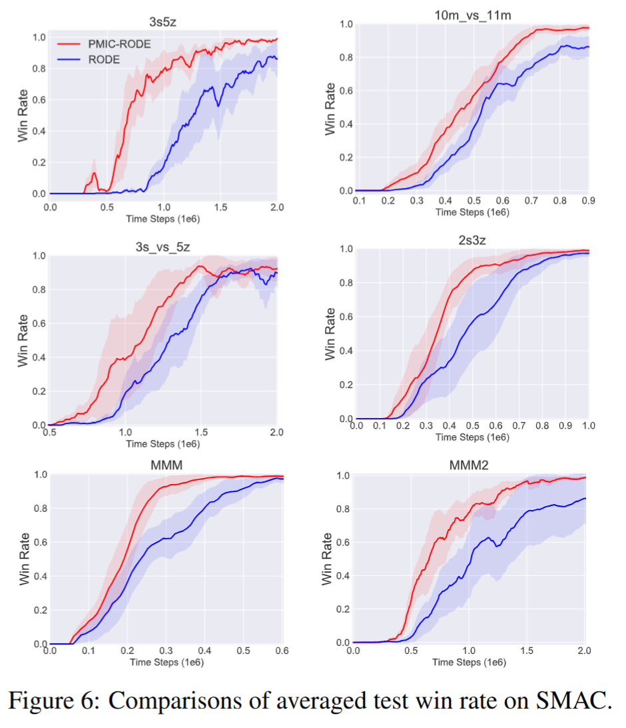
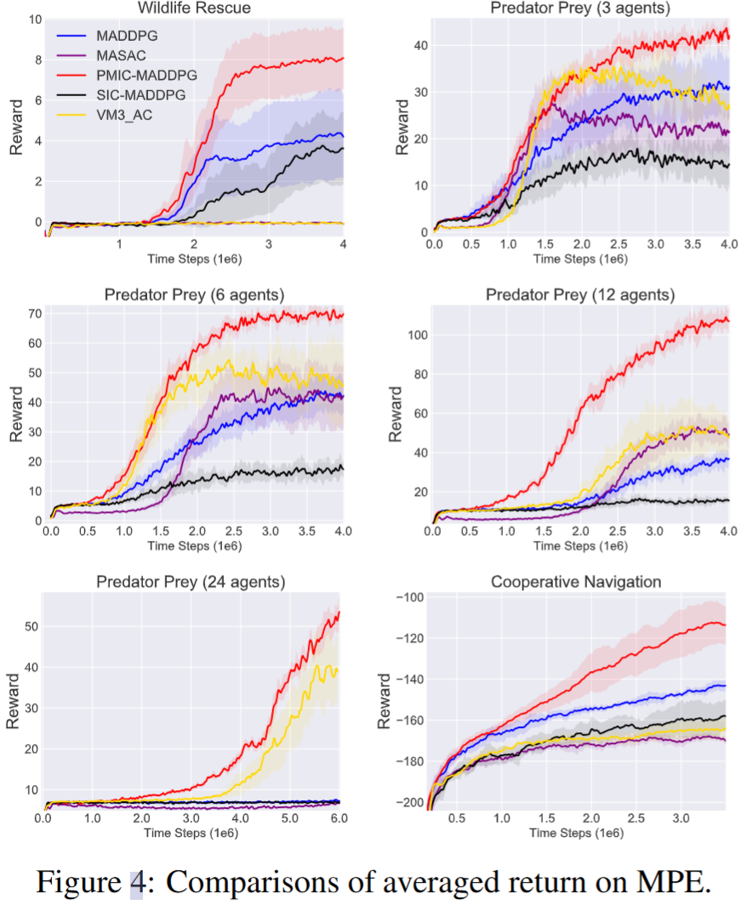
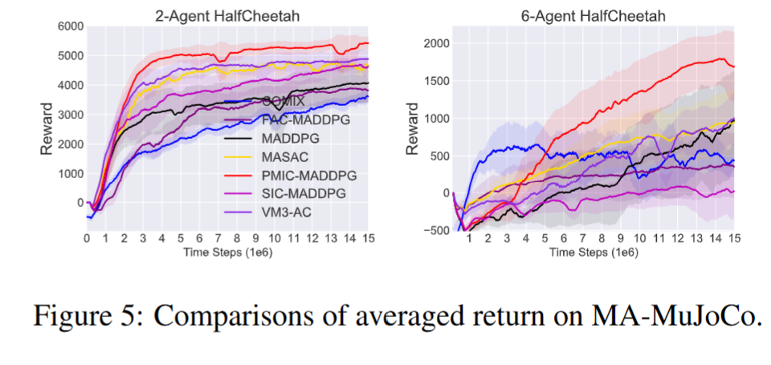
Experiment Results
RQ1 (Performance)
Can PMIC effectively achieve collaboration and outperform related baselines? Is PMIC a generic framework?
CPS Computational Learning Laboratory
19

Slide 20
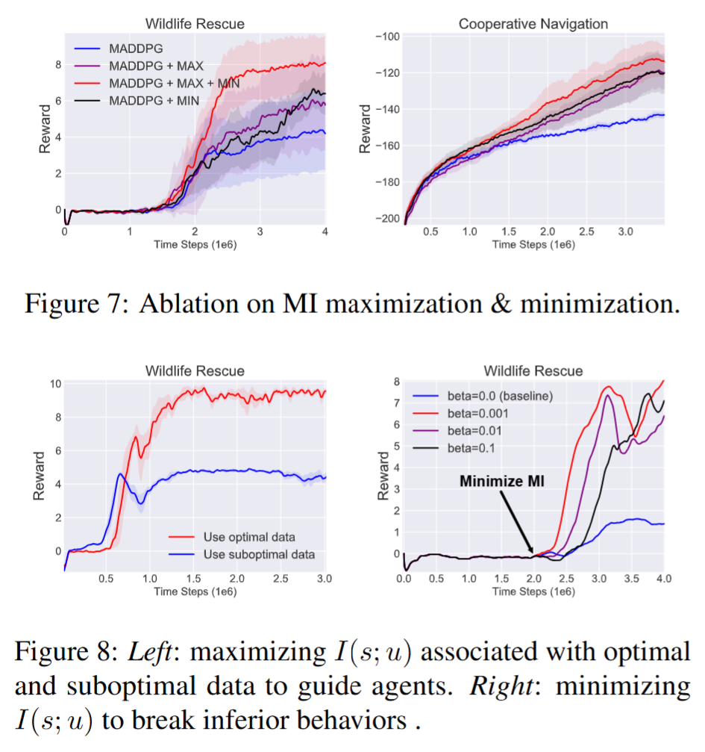
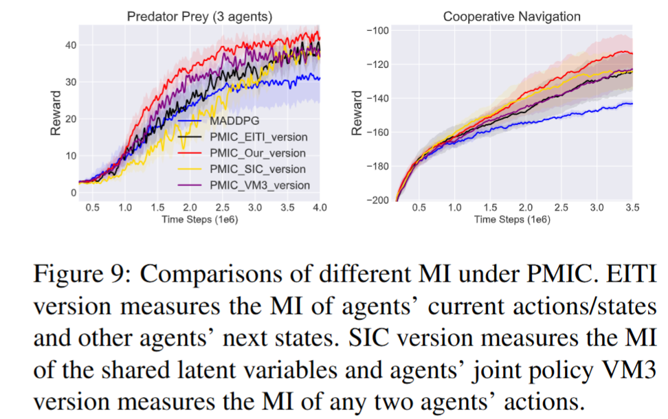
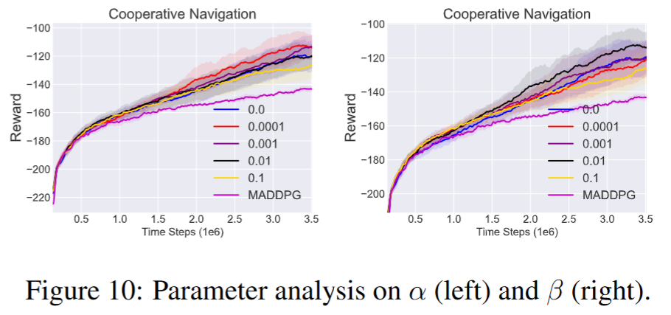
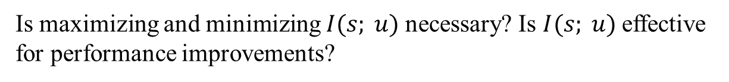
Experiment Results
RQ2 (Superiority of Dual MI)
Is maximizing and minimizing $I(s; u)$necessary? Is $I(s; u)$effective for performance improvements?
CPS Computational Learning Laboratory
20

Slide 21
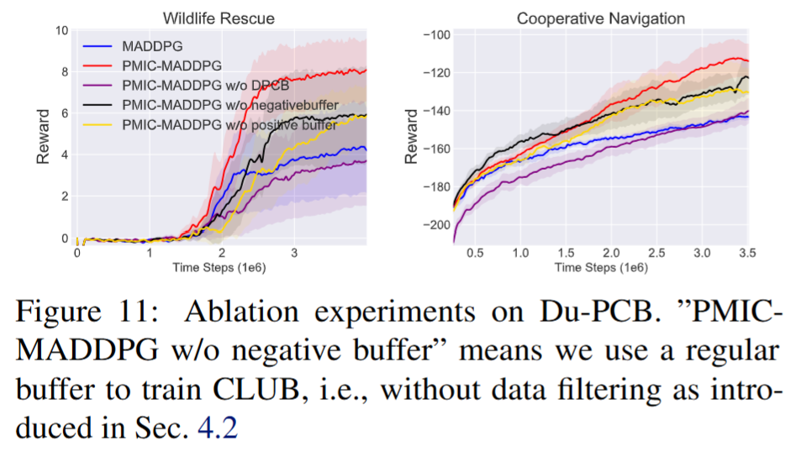
Experiment Results
RQ3 (Necessity of Du-PCB)
Does Du-PCB significantly improve performance over a normal replay buffer?
CPS Computational Learning Laboratory
21

Slide 22
01
Problem Description
02
Method Design
03
Experiment Results
Contents
04
Conclusion
CPS Computational Learning Laboratory
22
CPS Computational Learning Laboratory
2
18
Notes:
最后一部分是未来工作

Slide 23
Conclusion
①
Dual MI Guidance: The dual mutual information approach (MINE and CLUB) is essential for distinguishing effective behaviors, ensuring agents optimize their collaboration.
②
Effectiveness of Du-PCB: The Du-PCB buffer is crucial for separating high- and low-quality actions, providing agents with clear, actionable feedback that a standard buffer lacks.
③
Broad Applicability: PMIC performs well across diverse environments (MPE, MuJoCo, SMAC), demonstrating its versatility and plug-and-play potential as a framework adaptable to various MARL tasks.
CPS Computational Learning Laboratory
23
Notes:
通过引入自适应的 DA 层来对齐源域和目标域的特征分布，并通过熵损失提升模型对目标域数据的自信分类能力。实验表明，该框架在无监督领域自适应任务上表现优异。未来工作将扩展该框架以支持半监督学习和处理多个源域的任务。

Slide 24
Paper 2
Effective and Stable Role-Based Multi-Agent Collaboration
Using Structural Information Principles
Xianghua Zeng, Hao Peng, Angsheng Li
Publish Journal: The 37th AAAI Conference on Artificial Intelligence (AAAI-23)
CPS Computational Learning Laboratory
24

Slide 25
01
Problem Description
02
Method Design
03
Experiment Results
Contents
04
Conclusion
CPS Computational Learning Laboratory
25

Slide 26
01
Problem Description
02
Method Design
03
Experiment Results
Contents
04
Conclusion
CPS Computational Learning Laboratory
26

Slide 27
Problem Description
In multi-agent reinforcement learning settings, where agents operate with decentralized and partially observable environments, effective role assignment is challenging due to the complexity of agent coordination.
The limited observational data from each agent's perspective makes it difficult to accurately construct and separate semantic roles and tasks, as there is often an overlap in action space representation and a lack of clear role boundaries.
CPS Computational Learning Laboratory
27
Notes:
监督学习：在这种情况下，模型依赖于目标域中的少量有标签的数据样本进行训练。监督学习通常需要大量有标签的数据才能充分捕捉数据分布的复杂性。
对齐：领域自适应任务中，源域和目标域之间的分布差异（领域偏移）需要通过特征对齐来减少。如果目标域中只有少量样本，模型很难准确对齐源域和目标域的分布。
分离：分离指的是将不同类别的样本区分开来，形成清晰的类别边界。少量的目标域样本不足以为模型提供足够的信息，导致模型在目标域上无法有效区分不同的语义类别。
由于目标域的有标签样本稀缺，模型在对齐源域和目标域分布以及区分目标域中不同类别的语义概率分布时会遇到困难。这限制了模型的泛化能力，
分类与对比语义对齐（CCSA）是一种用于领域自适应的损失函数，它通过计算样本之间的距离和相似性，促使源域和目标域的语义特征对齐。CCSA 旨在让来自源域和目标域的相似样本在特征空间中更接近，而不同类别的样本保持分离。CCSA 依赖于样本之间的欧氏距离或余弦相似度等度量来判断样本的特征相似性。这种度量需要足够的样本来准确估计特征空间中的分布。然而，当目标域样本非常有限时，模型难以捕捉到类别间的特征差异，导致计算出的相似性和距离无法准确反映数据的真实分布。样本数量不足时，特征空间可能表现得稀疏，无法全面覆盖目标域的数据分布。这使得样本之间的相似性计算不够可靠，影响对齐效果。

Slide 28
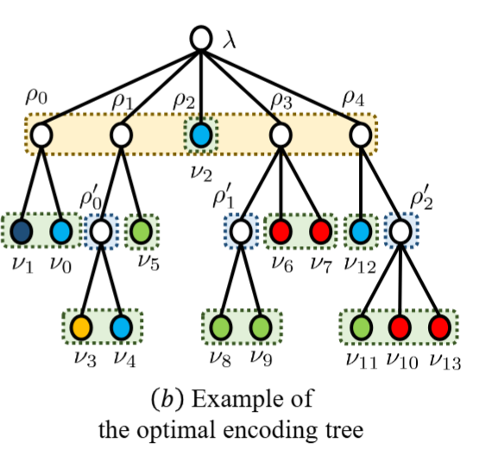
Problem Description
Encoding Tree
An Encoding Tree is a hierarchical data structure used in SR-MARL to represent the action space in a multi-agent system. It organizes actions in a multi-level hierarchy, grouping related actions under higher-level nodes to enable role discovery and task decomposition.
Action Embedding
Sparse Action Graph
Initial Encoding Tree
Optimization
CPS Computational Learning Laboratory
28
Notes:
监督学习：在这种情况下，模型依赖于目标域中的少量有标签的数据样本进行训练。监督学习通常需要大量有标签的数据才能充分捕捉数据分布的复杂性。
对齐：领域自适应任务中，源域和目标域之间的分布差异（领域偏移）需要通过特征对齐来减少。如果目标域中只有少量样本，模型很难准确对齐源域和目标域的分布。
分离：分离指的是将不同类别的样本区分开来，形成清晰的类别边界。少量的目标域样本不足以为模型提供足够的信息，导致模型在目标域上无法有效区分不同的语义类别。
由于目标域的有标签样本稀缺，模型在对齐源域和目标域分布以及区分目标域中不同类别的语义概率分布时会遇到困难。这限制了模型的泛化能力，
分类与对比语义对齐（CCSA）是一种用于领域自适应的损失函数，它通过计算样本之间的距离和相似性，促使源域和目标域的语义特征对齐。CCSA 旨在让来自源域和目标域的相似样本在特征空间中更接近，而不同类别的样本保持分离。CCSA 依赖于样本之间的欧氏距离或余弦相似度等度量来判断样本的特征相似性。这种度量需要足够的样本来准确估计特征空间中的分布。然而，当目标域样本非常有限时，模型难以捕捉到类别间的特征差异，导致计算出的相似性和距离无法准确反映数据的真实分布。样本数量不足时，特征空间可能表现得稀疏，无法全面覆盖目标域的数据分布。这使得样本之间的相似性计算不够可靠，影响对齐效果。

Slide 29
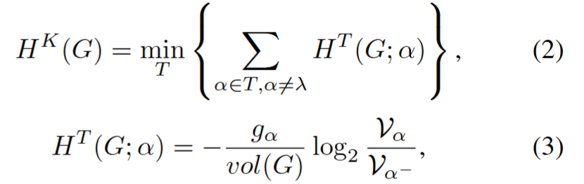
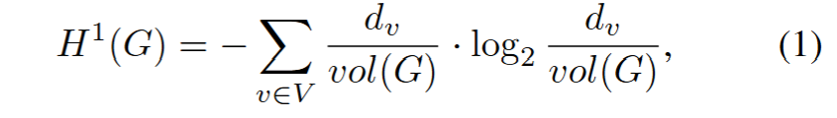
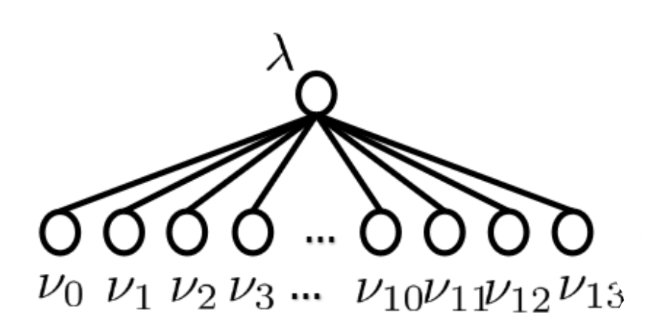
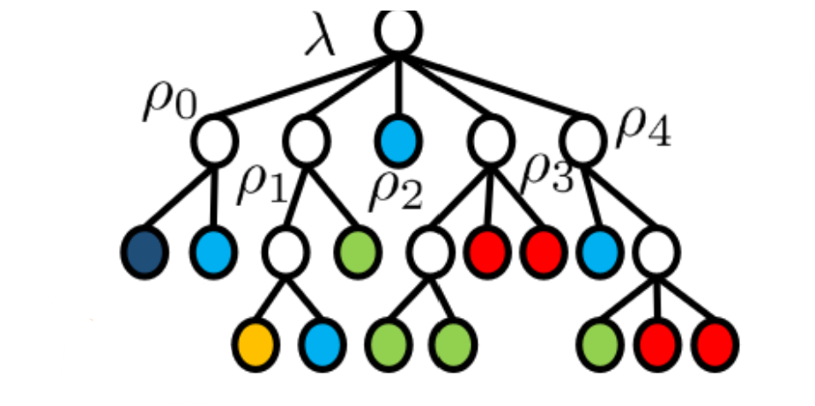
Problem Description
Structural Entropy
One-dimensional Structural Entropy
K-dimensional Structural Entropy
K-dimensional structural entropy optimizes the hierarchical structure of the initial encoding tree. By minimizing entropy across levels, it groups similar actions, creating a multi-level tree to enable role discovery and assignment.
One-dimensional structural entropy is used to sparsify the initial action graph by measuring node connection compactness, identifying representative edges to create a sparse graph that simplifies encoding tree construction.
CPS Computational Learning Laboratory
29
Notes:
监督学习：在这种情况下，模型依赖于目标域中的少量有标签的数据样本进行训练。监督学习通常需要大量有标签的数据才能充分捕捉数据分布的复杂性。
对齐：领域自适应任务中，源域和目标域之间的分布差异（领域偏移）需要通过特征对齐来减少。如果目标域中只有少量样本，模型很难准确对齐源域和目标域的分布。
分离：分离指的是将不同类别的样本区分开来，形成清晰的类别边界。少量的目标域样本不足以为模型提供足够的信息，导致模型在目标域上无法有效区分不同的语义类别。
由于目标域的有标签样本稀缺，模型在对齐源域和目标域分布以及区分目标域中不同类别的语义概率分布时会遇到困难。这限制了模型的泛化能力，
分类与对比语义对齐（CCSA）是一种用于领域自适应的损失函数，它通过计算样本之间的距离和相似性，促使源域和目标域的语义特征对齐。CCSA 旨在让来自源域和目标域的相似样本在特征空间中更接近，而不同类别的样本保持分离。CCSA 依赖于样本之间的欧氏距离或余弦相似度等度量来判断样本的特征相似性。这种度量需要足够的样本来准确估计特征空间中的分布。然而，当目标域样本非常有限时，模型难以捕捉到类别间的特征差异，导致计算出的相似性和距离无法准确反映数据的真实分布。样本数量不足时，特征空间可能表现得稀疏，无法全面覆盖目标域的数据分布。这使得样本之间的相似性计算不够可靠，影响对齐效果。

Slide 30
01
Problem Description
02
Method Design
03
Experiment Results
Contents
04
Future Work
CPS Computational Learning Laboratory
30
Notes:
研究现状

Slide 31
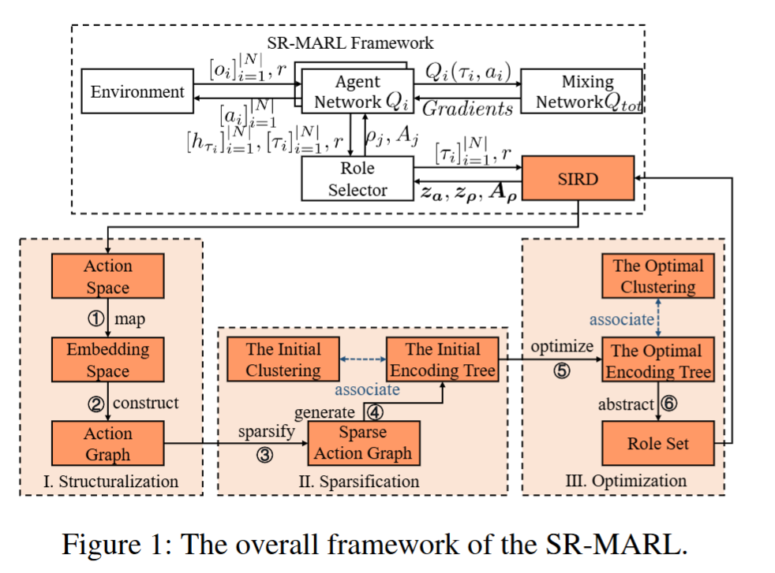
Method Design
Structural Information-based Role Discovery (SIRD)
Structurization:
The framework maps actions to an embedding space and constructs an action graph based on functional similarities.
Sparsification:
The framework minimizes one-dimensional structural entropy to create a sparse action graph, simplifying the initial encoding tree.
Optimization:
The framework uses K-dimensional structural entropy minimization to generate an optimized encoding tree and derive the final role set.
31
CPS Computational Learning Laboratory
Notes:
在没有 协变量偏移（covariate shift，即源域和目标域的输入分布一致）时，视觉分类器 f的训练过程通过最小化分类损失 LC(f) 来进行. E[⋅] 表示统计期望。ℓ 是损失函数，通常用于衡量模型预测与实际标签之间的误差。比如在多分类问题中，可以使用分类交叉熵损失（categorical cross-entropy loss)
f 可以表示为两个函数的复合。g是一个从输入空间 X到特征空间 Z的嵌入函数，负责将输入数据转换为特征表示。h是一个分类器函数，负责从特征空间预测输出类别 Y
领域自适应问题的目标是找到最优的g_t和h_t，即在有限数据约束下，使模型在目标域上表现最佳的特征映射和分类器。
在无监督领域自适应（UDA）中，假设目标域 D_t​ 没有标签。因此，典型的做法是源域和目标域共享相同的嵌入函数 g。这样我们只需最小化源域上的分类损失L_C(f)，而 g同时还需要最小化一个特定的对齐损失Lca。d 是一种用于度量分布之间距离的度量函数。p分别是源域和目标域样本通过 g映射到特征空间 Z后的分布。该损失的目的是使源域和目标域在特征空间中的分布尽可能一致（即对齐）。通过最小化这个损失，源域和目标域的特征分布会变得相似，从而消除领域间的差异。理想情况下，模型无法区分一个特征是来自源域还是目标域。对齐损失也被称为混淆对齐损失
d，一个常见的选择是 最大平均差异（Maximum Mean Discrepancy, MMD
领域不变性假设：在特征空间 Z中，假设特征是领域不变的，即源域和目标域的特征在对齐后分布相同。因此，无监督领域自适应方法通常假设源域和目标域共享相同的分类器：
SDA方法通过引入 语义对齐损失（Semantic Alignment Loss）（公式3）鼓励来自不同域但属于相同类别的样本在嵌入空间中靠近 .C是类别数量，X分布是源域和目标域中属于类别a的样本。
除了对齐相同类别的样本之外，还需要确保不同类别的样本被最大化分离。为了实现类别分离，作者提出了 分离损失（Separation Loss），用公式（4）表示
k 是衡量分布之间相似性的度量。分离损失的目的是最大化不同类别样本的距离，确保它们在特征空间中被清晰分开
作者提出了一个新的综合损失函数，称为 分类与对比语义对齐损失（Classification and Contrastive Semantic Alignment Loss, CCSA），结合了三种损失。
由于目标域的数据较少，作者提出在训练好分类器 h 后，可以使用目标域的少量样本通过微调（fine-tuning）来进一步优化目标域的性能。公式（6）表示

Slide 32
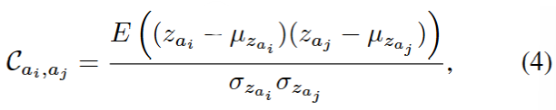
Method Design
Structural Information-based Role Discovery (SIRD)
Structurization
Action Embedding:
SIRD uses an encoder-decoder structure to map each action to a 𝑑d-dimensional embedding, capturing its functional representation.
Action Correlation Calculation:
Pearson correlation is computed between action embeddings to quantify the functional relationship between each pair of actions.
Action Graph Constructing:
An undirected, weighted action graph is built where each action is a node, and edges represent correlations as weights.
32
CPS Computational Learning Laboratory
Notes:
在没有 协变量偏移（covariate shift，即源域和目标域的输入分布一致）时，视觉分类器 f的训练过程通过最小化分类损失 LC(f) 来进行. E[⋅] 表示统计期望。ℓ 是损失函数，通常用于衡量模型预测与实际标签之间的误差。比如在多分类问题中，可以使用分类交叉熵损失（categorical cross-entropy loss)
f 可以表示为两个函数的复合。g是一个从输入空间 X到特征空间 Z的嵌入函数，负责将输入数据转换为特征表示。h是一个分类器函数，负责从特征空间预测输出类别 Y
领域自适应问题的目标是找到最优的g_t和h_t，即在有限数据约束下，使模型在目标域上表现最佳的特征映射和分类器。
在无监督领域自适应（UDA）中，假设目标域 D_t​ 没有标签。因此，典型的做法是源域和目标域共享相同的嵌入函数 g。这样我们只需最小化源域上的分类损失L_C(f)，而 g同时还需要最小化一个特定的对齐损失Lca。d 是一种用于度量分布之间距离的度量函数。p分别是源域和目标域样本通过 g映射到特征空间 Z后的分布。该损失的目的是使源域和目标域在特征空间中的分布尽可能一致（即对齐）。通过最小化这个损失，源域和目标域的特征分布会变得相似，从而消除领域间的差异。理想情况下，模型无法区分一个特征是来自源域还是目标域。对齐损失也被称为混淆对齐损失
d，一个常见的选择是 最大平均差异（Maximum Mean Discrepancy, MMD
领域不变性假设：在特征空间 Z中，假设特征是领域不变的，即源域和目标域的特征在对齐后分布相同。因此，无监督领域自适应方法通常假设源域和目标域共享相同的分类器：
SDA方法通过引入 语义对齐损失（Semantic Alignment Loss）（公式3）鼓励来自不同域但属于相同类别的样本在嵌入空间中靠近 .C是类别数量，X分布是源域和目标域中属于类别a的样本。
除了对齐相同类别的样本之外，还需要确保不同类别的样本被最大化分离。为了实现类别分离，作者提出了 分离损失（Separation Loss），用公式（4）表示
k 是衡量分布之间相似性的度量。分离损失的目的是最大化不同类别样本的距离，确保它们在特征空间中被清晰分开
作者提出了一个新的综合损失函数，称为 分类与对比语义对齐损失（Classification and Contrastive Semantic Alignment Loss, CCSA），结合了三种损失。
由于目标域的数据较少，作者提出在训练好分类器 h 后，可以使用目标域的少量样本通过微调（fine-tuning）来进一步优化目标域的性能。公式（6）表示

Slide 33
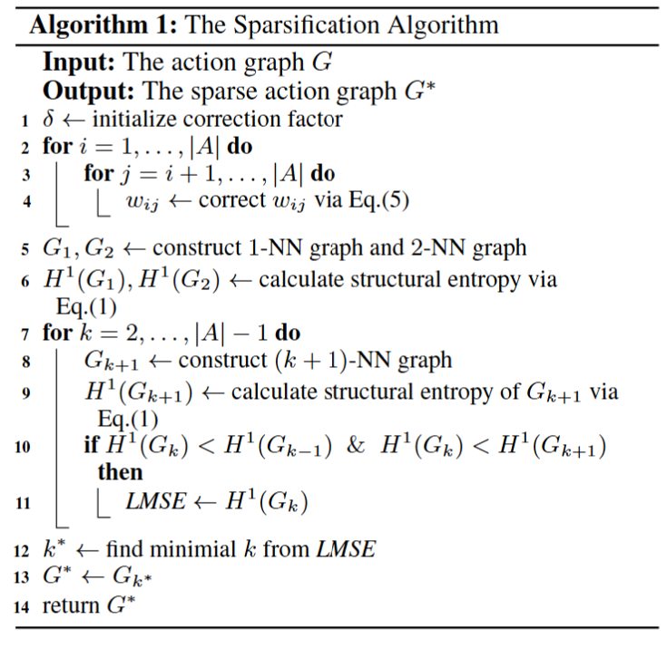
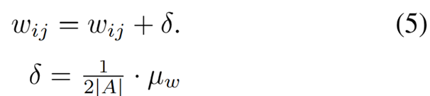
Method Design
Structural Information-based Role Discovery (SIRD)
Sparsification
Weight Adjustment
Constructing Sparse Graph
Selecting the Optimal Sparse Graph
Generating the Initial Encoding Tree
33
CPS Computational Learning Laboratory
Notes:
在没有 协变量偏移（covariate shift，即源域和目标域的输入分布一致）时，视觉分类器 f的训练过程通过最小化分类损失 LC(f) 来进行. E[⋅] 表示统计期望。ℓ 是损失函数，通常用于衡量模型预测与实际标签之间的误差。比如在多分类问题中，可以使用分类交叉熵损失（categorical cross-entropy loss)
f 可以表示为两个函数的复合。g是一个从输入空间 X到特征空间 Z的嵌入函数，负责将输入数据转换为特征表示。h是一个分类器函数，负责从特征空间预测输出类别 Y
领域自适应问题的目标是找到最优的g_t和h_t，即在有限数据约束下，使模型在目标域上表现最佳的特征映射和分类器。
在无监督领域自适应（UDA）中，假设目标域 D_t​ 没有标签。因此，典型的做法是源域和目标域共享相同的嵌入函数 g。这样我们只需最小化源域上的分类损失L_C(f)，而 g同时还需要最小化一个特定的对齐损失Lca。d 是一种用于度量分布之间距离的度量函数。p分别是源域和目标域样本通过 g映射到特征空间 Z后的分布。该损失的目的是使源域和目标域在特征空间中的分布尽可能一致（即对齐）。通过最小化这个损失，源域和目标域的特征分布会变得相似，从而消除领域间的差异。理想情况下，模型无法区分一个特征是来自源域还是目标域。对齐损失也被称为混淆对齐损失
d，一个常见的选择是 最大平均差异（Maximum Mean Discrepancy, MMD
领域不变性假设：在特征空间 Z中，假设特征是领域不变的，即源域和目标域的特征在对齐后分布相同。因此，无监督领域自适应方法通常假设源域和目标域共享相同的分类器：
SDA方法通过引入 语义对齐损失（Semantic Alignment Loss）（公式3）鼓励来自不同域但属于相同类别的样本在嵌入空间中靠近 .C是类别数量，X分布是源域和目标域中属于类别a的样本。
除了对齐相同类别的样本之外，还需要确保不同类别的样本被最大化分离。为了实现类别分离，作者提出了 分离损失（Separation Loss），用公式（4）表示
k 是衡量分布之间相似性的度量。分离损失的目的是最大化不同类别样本的距离，确保它们在特征空间中被清晰分开
作者提出了一个新的综合损失函数，称为 分类与对比语义对齐损失（Classification and Contrastive Semantic Alignment Loss, CCSA），结合了三种损失。
由于目标域的数据较少，作者提出在训练好分类器 h 后，可以使用目标域的少量样本通过微调（fine-tuning）来进一步优化目标域的性能。公式（6）表示

Slide 34
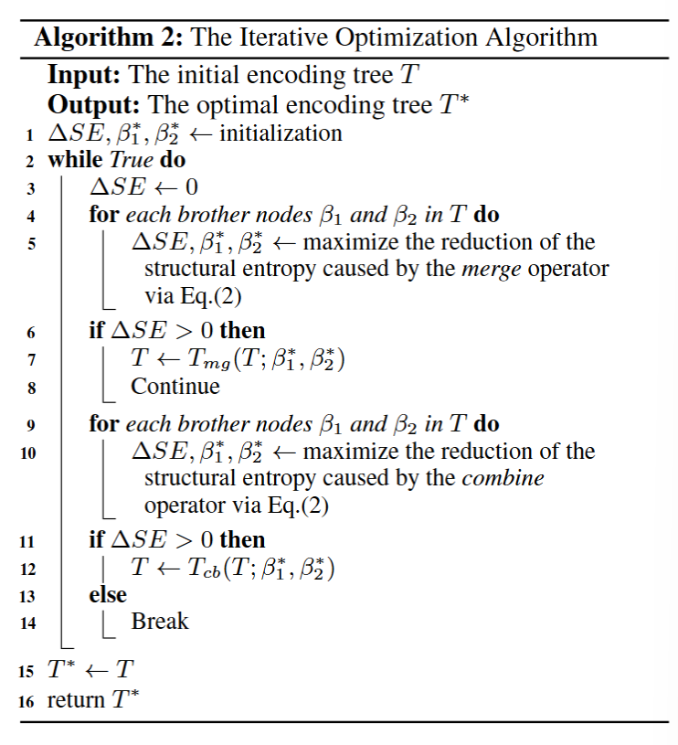
Method Design
Structural Information-based Role Discovery (SIRD)
Optimization
Calculate K-dimensional Structural Entropy
Measure the structural uncertainty of nodes using K-dimensional structural entropy.
Minimize Structural Entropy to Optimize Tree
Merge similar actions to create an optimized encoding tree.
Generate Role Set
Abstract the hierarchy to form a multi-level role set for role assignment.
34
CPS Computational Learning Laboratory
Notes:
在没有 协变量偏移（covariate shift，即源域和目标域的输入分布一致）时，视觉分类器 f的训练过程通过最小化分类损失 LC(f) 来进行. E[⋅] 表示统计期望。ℓ 是损失函数，通常用于衡量模型预测与实际标签之间的误差。比如在多分类问题中，可以使用分类交叉熵损失（categorical cross-entropy loss)
f 可以表示为两个函数的复合。g是一个从输入空间 X到特征空间 Z的嵌入函数，负责将输入数据转换为特征表示。h是一个分类器函数，负责从特征空间预测输出类别 Y
领域自适应问题的目标是找到最优的g_t和h_t，即在有限数据约束下，使模型在目标域上表现最佳的特征映射和分类器。
在无监督领域自适应（UDA）中，假设目标域 D_t​ 没有标签。因此，典型的做法是源域和目标域共享相同的嵌入函数 g。这样我们只需最小化源域上的分类损失L_C(f)，而 g同时还需要最小化一个特定的对齐损失Lca。d 是一种用于度量分布之间距离的度量函数。p分别是源域和目标域样本通过 g映射到特征空间 Z后的分布。该损失的目的是使源域和目标域在特征空间中的分布尽可能一致（即对齐）。通过最小化这个损失，源域和目标域的特征分布会变得相似，从而消除领域间的差异。理想情况下，模型无法区分一个特征是来自源域还是目标域。对齐损失也被称为混淆对齐损失
d，一个常见的选择是 最大平均差异（Maximum Mean Discrepancy, MMD
领域不变性假设：在特征空间 Z中，假设特征是领域不变的，即源域和目标域的特征在对齐后分布相同。因此，无监督领域自适应方法通常假设源域和目标域共享相同的分类器：
SDA方法通过引入 语义对齐损失（Semantic Alignment Loss）（公式3）鼓励来自不同域但属于相同类别的样本在嵌入空间中靠近 .C是类别数量，X分布是源域和目标域中属于类别a的样本。
除了对齐相同类别的样本之外，还需要确保不同类别的样本被最大化分离。为了实现类别分离，作者提出了 分离损失（Separation Loss），用公式（4）表示
k 是衡量分布之间相似性的度量。分离损失的目的是最大化不同类别样本的距离，确保它们在特征空间中被清晰分开
作者提出了一个新的综合损失函数，称为 分类与对比语义对齐损失（Classification and Contrastive Semantic Alignment Loss, CCSA），结合了三种损失。
由于目标域的数据较少，作者提出在训练好分类器 h 后，可以使用目标域的少量样本通过微调（fine-tuning）来进一步优化目标域的性能。公式（6）表示

Slide 35
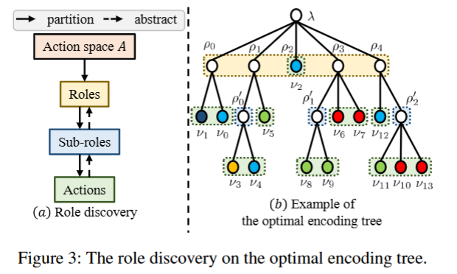
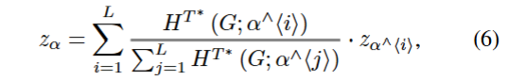
Method Design
Structural Information-based Role Discovery (SIRD)
Role Discovery on the Optimal Encoding Tree
In the optimal encoding tree, the action space is divided into a three-level hierarchy: roles, sub-roles, and actions from top to bottom.
To calculate role representations, the system uses a bottom-up aggregation strategy, where action representations are progressively aggregated into sub-roles, and then from sub-roles into roles.
This aggregation process uses the structural entropy distribution of each node as a weight.
35
CPS Computational Learning Laboratory
Notes:
在没有 协变量偏移（covariate shift，即源域和目标域的输入分布一致）时，视觉分类器 f的训练过程通过最小化分类损失 LC(f) 来进行. E[⋅] 表示统计期望。ℓ 是损失函数，通常用于衡量模型预测与实际标签之间的误差。比如在多分类问题中，可以使用分类交叉熵损失（categorical cross-entropy loss)
f 可以表示为两个函数的复合。g是一个从输入空间 X到特征空间 Z的嵌入函数，负责将输入数据转换为特征表示。h是一个分类器函数，负责从特征空间预测输出类别 Y
领域自适应问题的目标是找到最优的g_t和h_t，即在有限数据约束下，使模型在目标域上表现最佳的特征映射和分类器。
在无监督领域自适应（UDA）中，假设目标域 D_t​ 没有标签。因此，典型的做法是源域和目标域共享相同的嵌入函数 g。这样我们只需最小化源域上的分类损失L_C(f)，而 g同时还需要最小化一个特定的对齐损失Lca。d 是一种用于度量分布之间距离的度量函数。p分别是源域和目标域样本通过 g映射到特征空间 Z后的分布。该损失的目的是使源域和目标域在特征空间中的分布尽可能一致（即对齐）。通过最小化这个损失，源域和目标域的特征分布会变得相似，从而消除领域间的差异。理想情况下，模型无法区分一个特征是来自源域还是目标域。对齐损失也被称为混淆对齐损失
d，一个常见的选择是 最大平均差异（Maximum Mean Discrepancy, MMD
领域不变性假设：在特征空间 Z中，假设特征是领域不变的，即源域和目标域的特征在对齐后分布相同。因此，无监督领域自适应方法通常假设源域和目标域共享相同的分类器：
SDA方法通过引入 语义对齐损失（Semantic Alignment Loss）（公式3）鼓励来自不同域但属于相同类别的样本在嵌入空间中靠近 .C是类别数量，X分布是源域和目标域中属于类别a的样本。
除了对齐相同类别的样本之外，还需要确保不同类别的样本被最大化分离。为了实现类别分离，作者提出了 分离损失（Separation Loss），用公式（4）表示
k 是衡量分布之间相似性的度量。分离损失的目的是最大化不同类别样本的距离，确保它们在特征空间中被清晰分开
作者提出了一个新的综合损失函数，称为 分类与对比语义对齐损失（Classification and Contrastive Semantic Alignment Loss, CCSA），结合了三种损失。
由于目标域的数据较少，作者提出在训练好分类器 h 后，可以使用目标域的少量样本通过微调（fine-tuning）来进一步优化目标域的性能。公式（6）表示

Slide 36
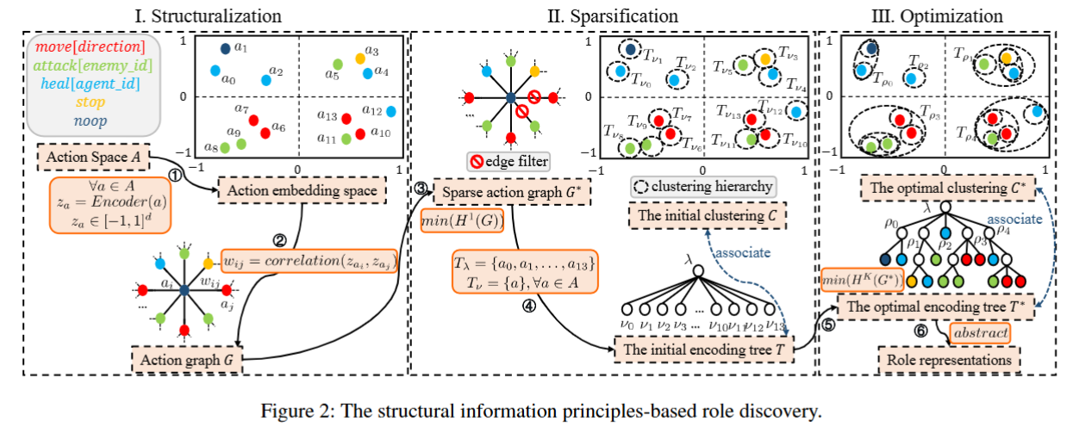
Method Design
Structural Information-based Role Discovery (SIRD)
36
CPS Computational Learning Laboratory
Notes:
在没有 协变量偏移（covariate shift，即源域和目标域的输入分布一致）时，视觉分类器 f的训练过程通过最小化分类损失 LC(f) 来进行. E[⋅] 表示统计期望。ℓ 是损失函数，通常用于衡量模型预测与实际标签之间的误差。比如在多分类问题中，可以使用分类交叉熵损失（categorical cross-entropy loss)
f 可以表示为两个函数的复合。g是一个从输入空间 X到特征空间 Z的嵌入函数，负责将输入数据转换为特征表示。h是一个分类器函数，负责从特征空间预测输出类别 Y
领域自适应问题的目标是找到最优的g_t和h_t，即在有限数据约束下，使模型在目标域上表现最佳的特征映射和分类器。
在无监督领域自适应（UDA）中，假设目标域 D_t​ 没有标签。因此，典型的做法是源域和目标域共享相同的嵌入函数 g。这样我们只需最小化源域上的分类损失L_C(f)，而 g同时还需要最小化一个特定的对齐损失Lca。d 是一种用于度量分布之间距离的度量函数。p分别是源域和目标域样本通过 g映射到特征空间 Z后的分布。该损失的目的是使源域和目标域在特征空间中的分布尽可能一致（即对齐）。通过最小化这个损失，源域和目标域的特征分布会变得相似，从而消除领域间的差异。理想情况下，模型无法区分一个特征是来自源域还是目标域。对齐损失也被称为混淆对齐损失
d，一个常见的选择是 最大平均差异（Maximum Mean Discrepancy, MMD
领域不变性假设：在特征空间 Z中，假设特征是领域不变的，即源域和目标域的特征在对齐后分布相同。因此，无监督领域自适应方法通常假设源域和目标域共享相同的分类器：
SDA方法通过引入 语义对齐损失（Semantic Alignment Loss）（公式3）鼓励来自不同域但属于相同类别的样本在嵌入空间中靠近 .C是类别数量，X分布是源域和目标域中属于类别a的样本。
除了对齐相同类别的样本之外，还需要确保不同类别的样本被最大化分离。为了实现类别分离，作者提出了 分离损失（Separation Loss），用公式（4）表示
k 是衡量分布之间相似性的度量。分离损失的目的是最大化不同类别样本的距离，确保它们在特征空间中被清晰分开
作者提出了一个新的综合损失函数，称为 分类与对比语义对齐损失（Classification and Contrastive Semantic Alignment Loss, CCSA），结合了三种损失。
由于目标域的数据较少，作者提出在训练好分类器 h 后，可以使用目标域的少量样本通过微调（fine-tuning）来进一步优化目标域的性能。公式（6）表示

Slide 37
01
Problem Description
02
Method Design
03
Experiment Results
Contents
04
Conclusion
CPS Computational Learning Laboratory
37

Slide 38
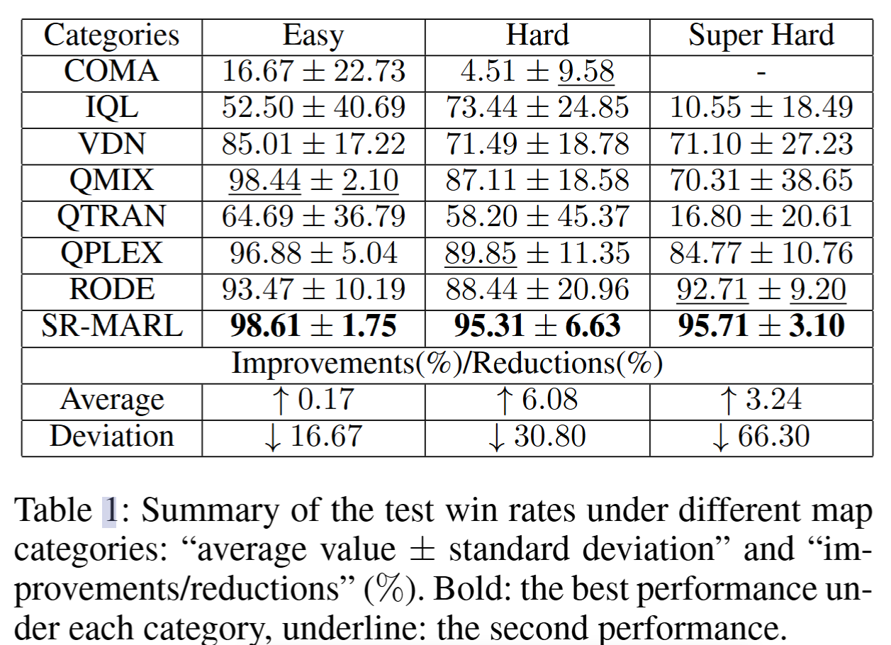
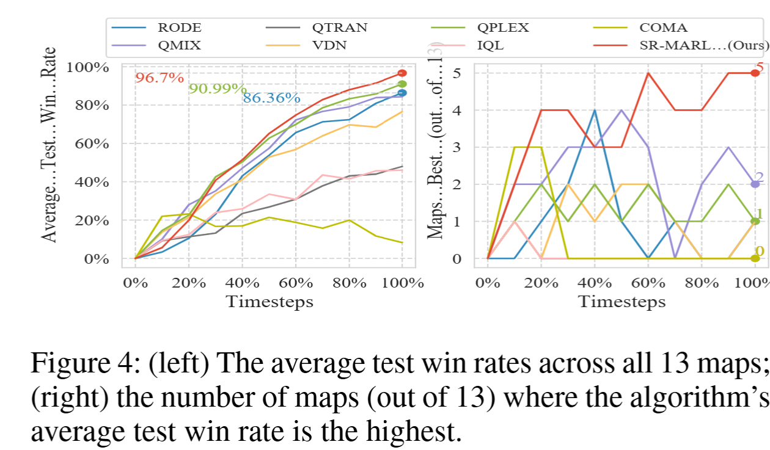
Experiment Results
Average test win rates
CPS Computational Learning Laboratory
38
Notes:
表1：在域之间差异较小时（例如 W → D 和 D → W），无监督算法（UDA 方法）能够很好地处理这些任务。然而，在源域和目标域差异较大的情况下（例如 A → W、W → A、A → D 和 D → A），CCSA 方法相比第二好的算法显示了更大的性能提升。

Slide 39
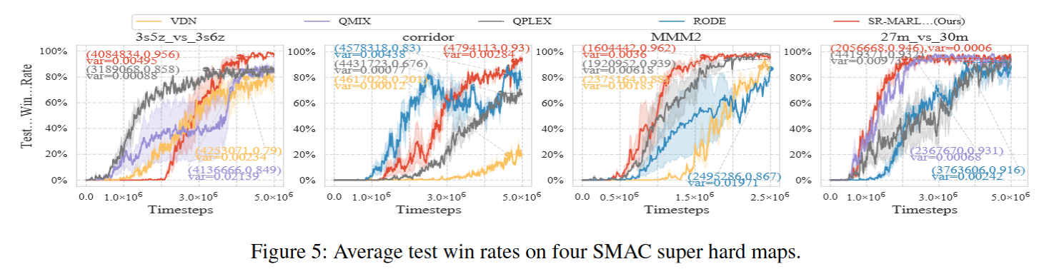
Experiment Results
Average test win rates
CPS Computational Learning Laboratory
39
Notes:
这里只考虑了 10 个类别。作者使用了两种特征表示方式作为输入：
DeCaF-fc6 特征：来自文献 [14]，这是一种基于深度学习的特征表示方法，具体是从一个预训练的深度卷积神经网络的第6层全连接层（fc6）提取的特征。DeCaF是一种通过微调CNN的方式，将特征提取适应特定任务的框架。
SURF 特征：SURF（Speeded-Up Robust Features）是一种经典的手工设计的图像特征，用于表示图像的局部关键点和特征，维度为 800。
对于不同的输入特征，作者使用了不同的嵌入函数和预测函数：DeCaF-fc6 特征：嵌入函数（embedding function）由 两个全连接层 组成，输出尺寸分别为 1024 和 128，并使用 ReLU 激活函数。最后一层是一个全连接层，使用 softmax 激活函数 进行分类预测。
SURF 特征：嵌入函数由两个全连接层组成，输出尺寸分别为 512 和 32，也使用了 ReLU 激活函数。最后一层同样是一个全连接层，使用 softmax 作为分类预测函数。

Slide 40
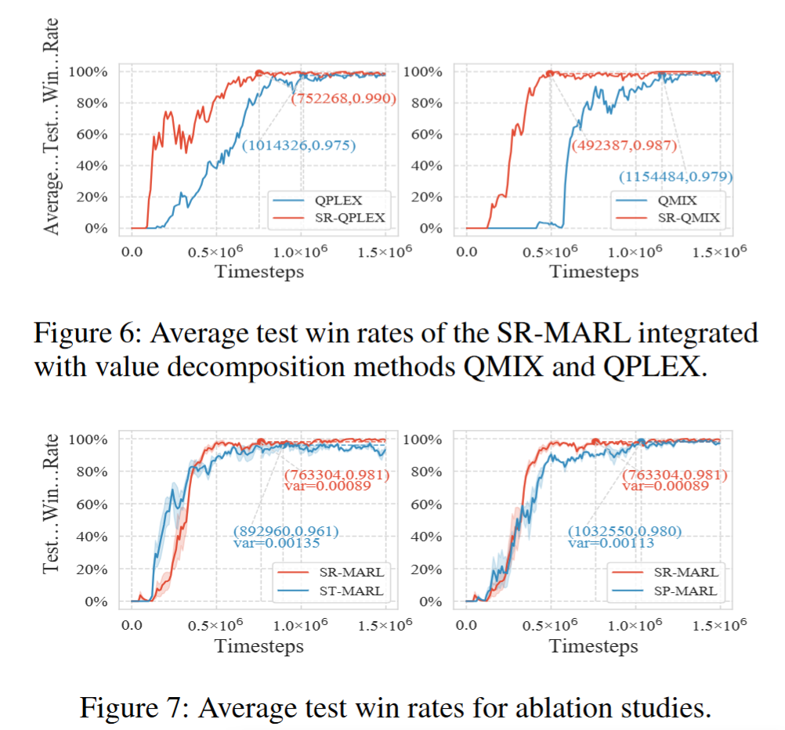
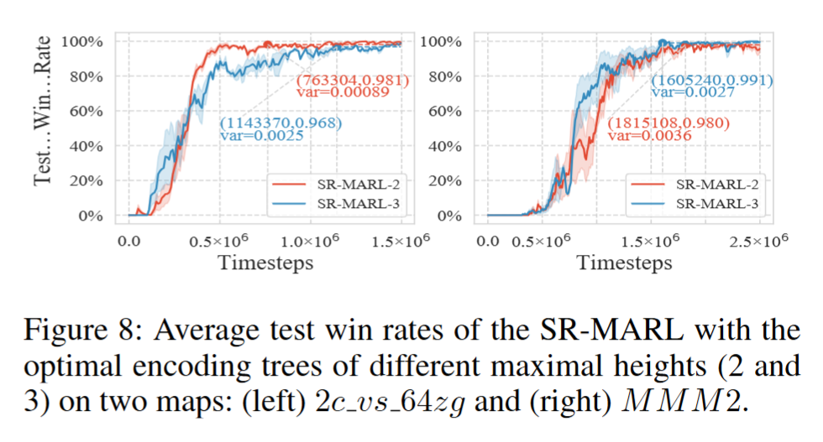
Experiment Results
Hyperparameters and Ablation Study
CPS Computational Learning Laboratory
40
Notes:
这里只考虑了 10 个类别。作者使用了两种特征表示方式作为输入：
DeCaF-fc6 特征：来自文献 [14]，这是一种基于深度学习的特征表示方法，具体是从一个预训练的深度卷积神经网络的第6层全连接层（fc6）提取的特征。DeCaF是一种通过微调CNN的方式，将特征提取适应特定任务的框架。
SURF 特征：SURF（Speeded-Up Robust Features）是一种经典的手工设计的图像特征，用于表示图像的局部关键点和特征，维度为 800。
对于不同的输入特征，作者使用了不同的嵌入函数和预测函数：DeCaF-fc6 特征：嵌入函数（embedding function）由 两个全连接层 组成，输出尺寸分别为 1024 和 128，并使用 ReLU 激活函数。最后一层是一个全连接层，使用 softmax 激活函数 进行分类预测。
SURF 特征：嵌入函数由两个全连接层组成，输出尺寸分别为 512 和 32，也使用了 ReLU 激活函数。最后一层同样是一个全连接层，使用 softmax 作为分类预测函数。

Slide 41
01
Problem Description
02
Method Design
03
Experiment Results
Contents
04
Conclusion
CPS Computational Learning Laboratory
41
CPS Computational Learning Laboratory
2
18

Slide 42
Conclusion
①
Effective Role Discovery: The SIRD method successfully utilizes structural entropy to automatically discover roles, enhancing multi-agent coordination and efficiency.
②
Optimized Encoding Tree: The optimized multi-level encoding tree enables flexible role assignments, allowing agents to adapt to varying task complexities and improve task performance.
③
Broad Applicability: SR-MARL shows strong performance across diverse environments (e.g., StarCraft II), proving its adaptability and effectiveness for complex multi-agent tasks.
CPS Computational Learning Laboratory
42
Notes:
作者提出了一个结合 CCSA 损失 的深度模型，专门用于解决监督领域适应（SDA）问题。CCSA 损失 通过对齐源域和目标域中相同类别样本的特征分布，并确保不同类别样本的分离，来减少领域之间的分布差异。尽管该模型最初用于 SDA，但作者指出，CCSA 损失 也可以扩展应用于 领域泛化（DG） 问题，而无需改变模型的基本架构。这表明 CCSA 损失具有很好的适应性和通用性。
过使用点对点的距离代理，模型在处理源域和目标域特征对齐时表现出色，尤其是在目标域样本稀少的情况下
作者进一步发现，当每个类别的目标域有标签样本数量增加时，SDA 的准确性收敛非常快。也就是说，即使只有少量的目标域样本，模型也能够快速提高在目标域上的表现，而随着样本的增加，性能很快接近最优。

Slide 43
Paper 3
Maximum Entropy Heterogeneous-Agent Reinforcement Learning
Jiarong Liu, Yifan Zhong, Siyi Hu, Haobo Fu, Qiang Fu, Xiaojun Chang, Yaodong Yang1
Publish Journal: The 12th International Conference on Learning Representations (ICLR-2024)
CPS Computational Learning Laboratory
43

Slide 44
01
Problem Description
02
Method Design
03
Experiment Results
Contents
04
Conclusion
CPS Computational Learning Laboratory
44
Notes:
问题描述，研究现状，方法设计，实验结果，未来工作

Slide 45
01
Problem Description
02
Method Design
03
Experiment Results
Contents
04
Conclusion
CPS Computational Learning Laboratory
45

Slide 46
Problem Description
Multi-agent reinforcement learning (MARL) has achieved promising results in cooperative tasks, but current methods often suffer from issues like high sample complexity, training instability, and a tendency to converge to suboptimal Nash Equilibria.
raditional approaches to MARL rely on deterministic policies, which can lead to insufficient exploration and premature convergence, especially in complex environments with multiple possible equilibria.
There is a need for a framework that promotes stochastic policies to enhance exploration, increase sample efficiency, and provide stability in training, thereby enabling agents to learn robust strategies that avoid suboptimal outcomes.
CPS Computational Learning Laboratory
46
Notes:
1. 当前目标检测模型的挑战：
现代的目标检测器通常是在公开数据集上进行训练的。然而，当将这些模型应用到不同的域（例如，不同的成像条件或场景）时，它们会面临巨大的困难。这是因为目标检测任务中，成像条件在不同域之间可能存在显著差异。
此外，目标检测任务通常需要大量标注数据，而这些数据在新的域中可能是不可获得的，或者其获取成本非常高。
传统领域适应方法的局限：
传统的领域适应方法通常倾向于将图像作为一个整体进行对齐，即在图像级别上减少源域和目标域之间的差异。然而，目标检测任务的本质并不是处理整个图像，而是关注图像中的局部区域，即包含目标物体的感兴趣区域（regions of interest, ROI）。
因此，传统的对齐方法无法充分解决目标检测的需求，因为它忽略了对这些局部区域的具体处理。
图像级别领域差异的根本性困难：
在图像级别减少领域差异时，遇到了根本性的困难，主要是因为图像在结构和外观上存在显著差异。
传统方法无法充分关注这些局部目标区域，因此无法很好地缩小目标检测任务中的领域差异。这意味着，虽然图像整体的对齐可能有效，但由于目标检测需要专门关注图像中的局部区域，现有方法并不足以应对这些差异。

Slide 47
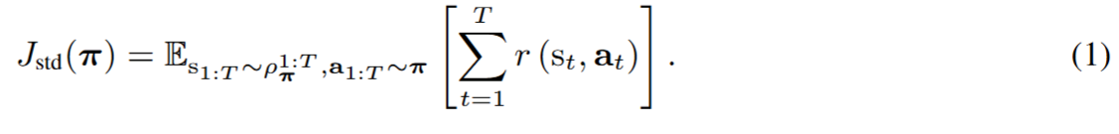
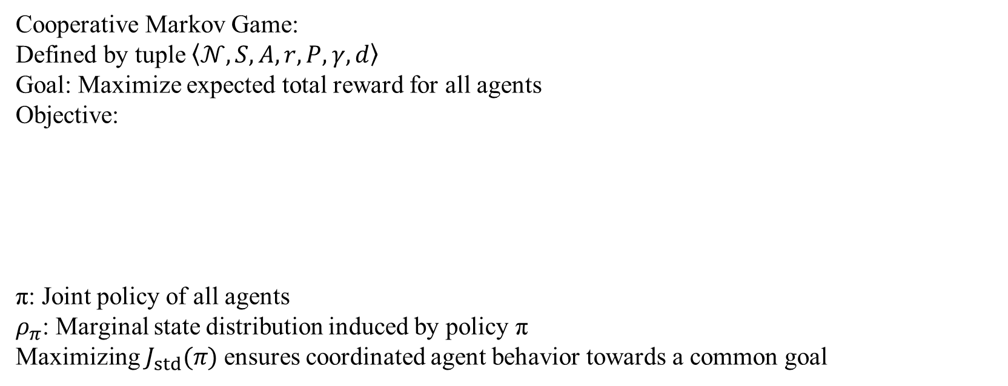
Problem Description
Cooperative Multi-agent Reinforcement Learning
Cooperative Markov Game:
Defined by tuple$\left\langle 𝒩,S,A,r,P,γ,d\right\rangle$
Goal: Maximize expected total reward for all agents
Objective:
π: Joint policy of all agents
$ρ_{π}$: Marginal state distribution induced by policy π
Maximizing $J_{std}(π)$ensures coordinated agent behavior towards a common goal
CPS Computational Learning Laboratory
47
Notes:
1. 当前目标检测模型的挑战：
现代的目标检测器通常是在公开数据集上进行训练的。然而，当将这些模型应用到不同的域（例如，不同的成像条件或场景）时，它们会面临巨大的困难。这是因为目标检测任务中，成像条件在不同域之间可能存在显著差异。
此外，目标检测任务通常需要大量标注数据，而这些数据在新的域中可能是不可获得的，或者其获取成本非常高。
传统领域适应方法的局限：
传统的领域适应方法通常倾向于将图像作为一个整体进行对齐，即在图像级别上减少源域和目标域之间的差异。然而，目标检测任务的本质并不是处理整个图像，而是关注图像中的局部区域，即包含目标物体的感兴趣区域（regions of interest, ROI）。
因此，传统的对齐方法无法充分解决目标检测的需求，因为它忽略了对这些局部区域的具体处理。
图像级别领域差异的根本性困难：
在图像级别减少领域差异时，遇到了根本性的困难，主要是因为图像在结构和外观上存在显著差异。
传统方法无法充分关注这些局部目标区域，因此无法很好地缩小目标检测任务中的领域差异。这意味着，虽然图像整体的对齐可能有效，但由于目标检测需要专门关注图像中的局部区域，现有方法并不足以应对这些差异。

Slide 48
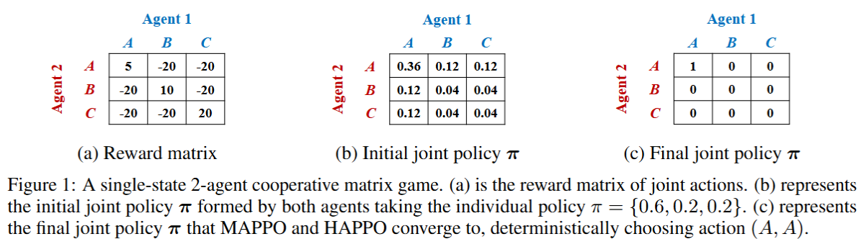
Problem Description
Limitations of Existing Cooperative MARL Methods
Problem Overview
Current Methods: Traditional methods focus on maximizing a standard joint objective but often fail to find the optimal Nash Equilibrium (NE).
Common Issue: Traditional methods may prematurely converge to a suboptimal NE, missing the globally optimal solution.
CPS Computational Learning Laboratory
48
Notes:
1. 当前目标检测模型的挑战：
现代的目标检测器通常是在公开数据集上进行训练的。然而，当将这些模型应用到不同的域（例如，不同的成像条件或场景）时，它们会面临巨大的困难。这是因为目标检测任务中，成像条件在不同域之间可能存在显著差异。
此外，目标检测任务通常需要大量标注数据，而这些数据在新的域中可能是不可获得的，或者其获取成本非常高。
传统领域适应方法的局限：
传统的领域适应方法通常倾向于将图像作为一个整体进行对齐，即在图像级别上减少源域和目标域之间的差异。然而，目标检测任务的本质并不是处理整个图像，而是关注图像中的局部区域，即包含目标物体的感兴趣区域（regions of interest, ROI）。
因此，传统的对齐方法无法充分解决目标检测的需求，因为它忽略了对这些局部区域的具体处理。
图像级别领域差异的根本性困难：
在图像级别减少领域差异时，遇到了根本性的困难，主要是因为图像在结构和外观上存在显著差异。
传统方法无法充分关注这些局部目标区域，因此无法很好地缩小目标检测任务中的领域差异。这意味着，虽然图像整体的对齐可能有效，但由于目标检测需要专门关注图像中的局部区域，现有方法并不足以应对这些差异。

Slide 49
01
Problem Description
02
Method Design
03
Experiment Results
Contents
04
Conclusion
CPS Computational Learning Laboratory
49
Notes:
研究现状

Slide 50
Method Design
Region Mining
The region mining component first identifies important regions that cover the objects of interest by grouping, and then derives representations for these regions by reassigning the RoI features accordingly.
A centroid-based grouping :
Specifically, after the RPN, we get $N_{reg}$ region proposals in the form of {$c_{x}$, $c_{y}$, w, h}. By applying K-means clustering to the center coordinates, we can obtain K clusters.
Feature Reassignment :
Given the selected regions, we derive the feature representations thereof by reassigning the RoI features according to the grouping results.
Specifically, each region is associated with a subset of region proposals assigned to the corresponding K-means cluster. By stacking the corresponding RoI features, we can obtain a matrix $Θ_{k}εℝ^{m_{k}×d}$ to represent the k-th region.
CPS Computational Learning Laboratory
50
Notes:
Region Mining：主要任务是识别重要的区域，这些区域应该覆盖感兴趣的目标物体。对这些区域进行分组，根据它们的特征重新分配这些区域的表示，可以将有用的区域提取出来，以便进行后续处理。
Grouping）找到覆盖目标物体的区域。通常可以使用从 RPN（区域建议网络） 中获得的区域建议（region proposals）。但是，这里面临两个挑战：
固定区域大小：为了便于后续处理（例如，将区域输入到对齐模块中），我们希望获得固定大小的区域，而 RPN 生成的区域提议大小可能不一致，且分布在图像中的位置也不同。
区域提议中的噪声：RPN 提议的区域可能包含很多噪声（无效的或不相关的区域），因此不需要对所有区域都进行处理。
作者提出了基于质心（centroid）分组方案的简单方法：
从 RPN 中获取 N_reg 个区域提议，每个区域用 {cx, cy, w, h} 表示，其中 cx 和 cy 是区域的中心坐标，w 是宽度，h 是高度。使用 K-means 聚类对这些中心坐标（cx, cy）进行聚类，得到 K 个簇，每个簇的均值可以看作是分组区域的质心。在这个框架中，区域大小是固定的，因此通过质心的坐标，可以自动确定每个分组区域的大小和位置。
通过这种方法，模型能够识别出覆盖重要目标物体的区域，并且能够忽略一些错误的或不相关的区域建议。
利用 K-means 聚类将区域建议（Region Proposals）分组为若干簇，每个簇对应一个区域。每个区域与若干区域建议相关联，区域建议的特征表示通过 RoI（Region of Interest）特征获得，即在原始图像上提取的卷积特征。
区域特征的构建：
对于每个分组后的区域（即一个簇），通过堆叠与该区域相关联的 RoI 特征，可以得到一个矩阵 Θk，用来表示该区域的特征。矩阵的大小为 Θk∈Rmk×d，其中mk 是分配给该区域（即簇）的区域建议数量，这个数量不固定 d 是特征的维度。
解决 mk 可能变化的问题，作者提出了一个简单的 选择或复制（Select-or-Copy）方案，通过这一方案，确保每个区域都有固定数量的特征（用一个固定大小的特征矩阵表示）。
如果mk 大于预定义的特征数m：只保留排名前m 的特征（可能依据某种度量，如特征的重要性或得分）。如果mk 小于m：通过复制特征来填充，直到达到m 个特征。d 是特征维度

Slide 51
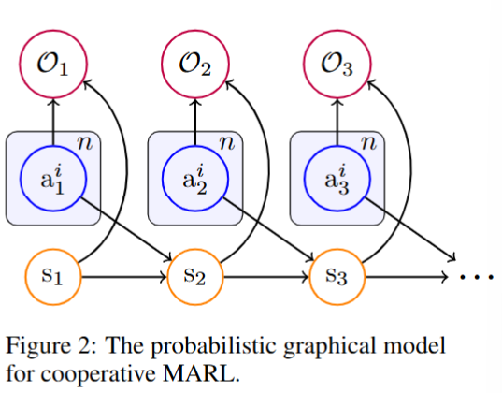
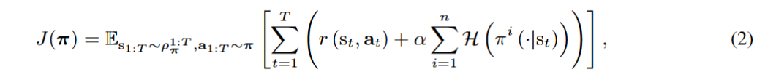
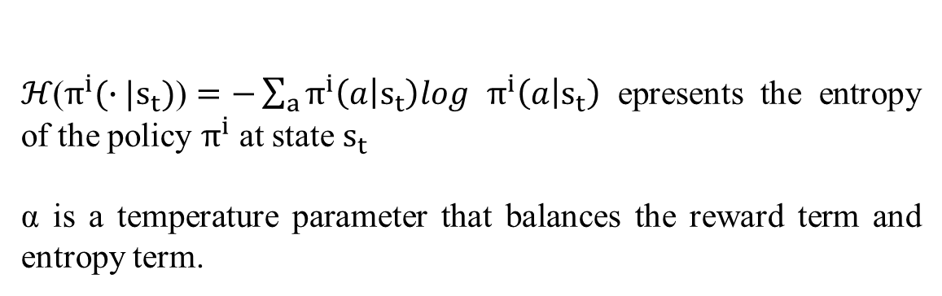
Method Design
Maximum Entropy MARL
To enhance exploration, the paper introduces a maximum entropy objective, adding an entropy term to encourage randomness in the policy:
$ℋ\text{(}π^{i}(∙|s_{t})\text{)}=−\sum_{a}{π^{i}\left(a | s_{t}\right)log}$ $π^{i}\left(a | s_{t}\right)$ epresents the entropy of the policy $π^{i}$ at state $s_{t}$
α is a temperature parameter that balances the reward term and entropy term.
CPS Computational Learning Laboratory
51
Notes:
a)：黄色矩形框表示 RPN 生成的区域提议（region proposals）。这些是 RPN 提议的初始区域，可能包含大量噪声或无效区域。
b)：通过分组操作，红色方框表示聚类后的区域，这些是包含目标物体的判别区域（discriminative regions）。红色星星是质心，即聚类中心。
c)：绿色数字表示加权估计的分数，反映了目标域中这些区域的重要性得分。较高的得分（例如 0.93、0.55）表明该区域更可能包含重要目标。
这个框架通过 RPN 提出区域建议，并通过 K-means 聚类对这些建议进行分组，确保得到的是固定大小的、包含感兴趣目标的区域。然后，通过加权估计这些区域的重要性，进一步排除无用的噪声区域。这种方法既解决了区域大小不固定的问题，也能够减少噪声区域的影响，从而使模型更准确地聚焦在重要目标区域上。

Slide 52

Method Design
Maximum Entropy MARL
CPS Computational Learning Laboratory
52
Notes:
a)：黄色矩形框表示 RPN 生成的区域提议（region proposals）。这些是 RPN 提议的初始区域，可能包含大量噪声或无效区域。
b)：通过分组操作，红色方框表示聚类后的区域，这些是包含目标物体的判别区域（discriminative regions）。红色星星是质心，即聚类中心。
c)：绿色数字表示加权估计的分数，反映了目标域中这些区域的重要性得分。较高的得分（例如 0.93、0.55）表明该区域更可能包含重要目标。
这个框架通过 RPN 提出区域建议，并通过 K-means 聚类对这些建议进行分组，确保得到的是固定大小的、包含感兴趣目标的区域。然后，通过加权估计这些区域的重要性，进一步排除无用的噪声区域。这种方法既解决了区域大小不固定的问题，也能够减少噪声区域的影响，从而使模型更准确地聚焦在重要目标区域上。

Slide 53


Method Design
Heterogeneous-Agent Soft Actor-Critic
Heterogeneous-agent soft policy iteration
To achieve the maximum entropy objective, HASAC introduces the joint soft Q-function $Q_{π}(s,a)$, recursively defined as:
CPS Computational Learning Laboratory
53
Notes:
Region-Level Adversarial Alignment）：目的：通过对抗学习使目标域的区域特征与源域的特征对齐，从而生成领域不变的特征表示。
生成器（Gs 和 Gt）：两个生成器分别重建源域和目标域的K个分组区域特征，重建后生成对应的图像补丁。两个判别器用于判断输入的图像补丁是真实的（来自源域或目标域的真实图像区域）还是生成的假图像（来自生成器生成的补丁）。通过生成器和判别器之间的博弈（对抗训练），逐渐使得生成器能够生成与真实图像区域无法区分的图像，从而在特征级别对齐源域和目标域
损失函数Ladv：总对抗损失函数结合了源域和目标域内的对抗损失，以及跨域对抗损失。Ladv,Ds​ 和 Ladv,Dt 是源域和目标域内的对抗损失。Ladv,Gs​ 和 Ladv,Gt​ 则是在同一域内生成假图像，并让其看起来像真的图像的生成器损失。Ladv,F​ 是检测模型的跨域对抗损失，它将源域假输入作为目标域输入来进行跨域对齐。公式（2）展示了标准的对抗损失，其中 PPP 是根据聚类中心得到的真实区域，生成器通过特征表示 Θ 生成假图像，判别器负责判别真假。

Slide 54


Method Design
Heterogeneous-Agent Soft Actor-Critic
Heterogeneous-agent soft policy iteration
CPS Computational Learning Laboratory
54
Notes:
Region-Level Adversarial Alignment）：目的：通过对抗学习使目标域的区域特征与源域的特征对齐，从而生成领域不变的特征表示。
生成器（Gs 和 Gt）：两个生成器分别重建源域和目标域的K个分组区域特征，重建后生成对应的图像补丁。两个判别器用于判断输入的图像补丁是真实的（来自源域或目标域的真实图像区域）还是生成的假图像（来自生成器生成的补丁）。通过生成器和判别器之间的博弈（对抗训练），逐渐使得生成器能够生成与真实图像区域无法区分的图像，从而在特征级别对齐源域和目标域
损失函数Ladv：总对抗损失函数结合了源域和目标域内的对抗损失，以及跨域对抗损失。Ladv,Ds​ 和 Ladv,Dt 是源域和目标域内的对抗损失。Ladv,Gs​ 和 Ladv,Gt​ 则是在同一域内生成假图像，并让其看起来像真的图像的生成器损失。Ladv,F​ 是检测模型的跨域对抗损失，它将源域假输入作为目标域输入来进行跨域对齐。公式（2）展示了标准的对抗损失，其中 PPP 是根据聚类中心得到的真实区域，生成器通过特征表示 Θ 生成假图像，判别器负责判别真假。

Slide 55


Method Design
Heterogeneous-Agent Soft Actor-Critic
Practical Algorithm
Function Approximation
Function approximators are used to parameterize the centralized soft Q-function $Q_{θ}(s_{t},a_{t})$ and each agent's decentralized policy.
Q-Function Optimization
The Q-function parameters are updated by minimizing the Bellman residual $J_{Q}(θ)$ improving its estimation of future rewards.
Policy Update
Each agent’s policy is updated using an entropy-regularized loss function$J_{π_{im}}(φ_{im})$, promoting randomness to enhance exploration.
CPS Computational Learning Laboratory
55
Notes:
Region-Level Adversarial Alignment）：目的：通过对抗学习使目标域的区域特征与源域的特征对齐，从而生成领域不变的特征表示。
生成器（Gs 和 Gt）：两个生成器分别重建源域和目标域的K个分组区域特征，重建后生成对应的图像补丁。两个判别器用于判断输入的图像补丁是真实的（来自源域或目标域的真实图像区域）还是生成的假图像（来自生成器生成的补丁）。通过生成器和判别器之间的博弈（对抗训练），逐渐使得生成器能够生成与真实图像区域无法区分的图像，从而在特征级别对齐源域和目标域
损失函数Ladv：总对抗损失函数结合了源域和目标域内的对抗损失，以及跨域对抗损失。Ladv,Ds​ 和 Ladv,Dt 是源域和目标域内的对抗损失。Ladv,Gs​ 和 Ladv,Gt​ 则是在同一域内生成假图像，并让其看起来像真的图像的生成器损失。Ladv,F​ 是检测模型的跨域对抗损失，它将源域假输入作为目标域输入来进行跨域对齐。公式（2）展示了标准的对抗损失，其中 PPP 是根据聚类中心得到的真实区域，生成器通过特征表示 Θ 生成假图像，判别器负责判别真假。

Slide 56

Method Design
Maximum Entropy Heterogeneous-Agent Mirror Learning
MEHAML constructs a unified mirror learning framework, ensuring monotonic improvement and convergence of policy optimization
CPS Computational Learning Laboratory
56
Notes:
Region-Level Adversarial Alignment）：目的：通过对抗学习使目标域的区域特征与源域的特征对齐，从而生成领域不变的特征表示。
生成器（Gs 和 Gt）：两个生成器分别重建源域和目标域的K个分组区域特征，重建后生成对应的图像补丁。两个判别器用于判断输入的图像补丁是真实的（来自源域或目标域的真实图像区域）还是生成的假图像（来自生成器生成的补丁）。通过生成器和判别器之间的博弈（对抗训练），逐渐使得生成器能够生成与真实图像区域无法区分的图像，从而在特征级别对齐源域和目标域
损失函数Ladv：总对抗损失函数结合了源域和目标域内的对抗损失，以及跨域对抗损失。Ladv,Ds​ 和 Ladv,Dt 是源域和目标域内的对抗损失。Ladv,Gs​ 和 Ladv,Gt​ 则是在同一域内生成假图像，并让其看起来像真的图像的生成器损失。Ladv,F​ 是检测模型的跨域对抗损失，它将源域假输入作为目标域输入来进行跨域对齐。公式（2）展示了标准的对抗损失，其中 PPP 是根据聚类中心得到的真实区域，生成器通过特征表示 Θ 生成假图像，判别器负责判别真假。

Slide 57


Method Design
Maximum Entropy Heterogeneous-Agent Mirror Learning
CPS Computational Learning Laboratory
57
Notes:
Region-Level Adversarial Alignment）：目的：通过对抗学习使目标域的区域特征与源域的特征对齐，从而生成领域不变的特征表示。
生成器（Gs 和 Gt）：两个生成器分别重建源域和目标域的K个分组区域特征，重建后生成对应的图像补丁。两个判别器用于判断输入的图像补丁是真实的（来自源域或目标域的真实图像区域）还是生成的假图像（来自生成器生成的补丁）。通过生成器和判别器之间的博弈（对抗训练），逐渐使得生成器能够生成与真实图像区域无法区分的图像，从而在特征级别对齐源域和目标域
损失函数Ladv：总对抗损失函数结合了源域和目标域内的对抗损失，以及跨域对抗损失。Ladv,Ds​ 和 Ladv,Dt 是源域和目标域内的对抗损失。Ladv,Gs​ 和 Ladv,Gt​ 则是在同一域内生成假图像，并让其看起来像真的图像的生成器损失。Ladv,F​ 是检测模型的跨域对抗损失，它将源域假输入作为目标域输入来进行跨域对齐。公式（2）展示了标准的对抗损失，其中 PPP 是根据聚类中心得到的真实区域，生成器通过特征表示 Θ 生成假图像，判别器负责判别真假。

Slide 58
01
Problem Description
02
Method Design
03
Experiment Results
Contents
04
Conclusion
CPS Computational Learning Laboratory
58

Slide 59

Experiment Results
Performance comparisons
CPS Computational Learning Laboratory
59
Notes:
该实验展示了从正常天气到有雾条件的领域适应实验，使用 Cityscapes 作为源域，Foggy-Cityscapes 作为目标域。通过区域级别的适应策略，模型在目标域上的检测性能有显著提升，表明这种方法能有效减少不同天气条件下的检测差距。

Slide 60

Experiment Results
Performance comparisons
CPS Computational Learning Laboratory
60
Notes:
该实验展示了从正常天气到有雾条件的领域适应实验，使用 Cityscapes 作为源域，Foggy-Cityscapes 作为目标域。通过区域级别的适应策略，模型在目标域上的检测性能有显著提升，表明这种方法能有效减少不同天气条件下的检测差距。

Slide 61

Experiment Results
Hyperparameters and Ablation Study
CPS Computational Learning Laboratory
61
Notes:
该实验展示了从正常天气到有雾条件的领域适应实验，使用 Cityscapes 作为源域，Foggy-Cityscapes 作为目标域。通过区域级别的适应策略，模型在目标域上的检测性能有显著提升，表明这种方法能有效减少不同天气条件下的检测差距。

Slide 62
01
Problem Description
02
Method Design
03
Experiment Results
Contents
04
Conclusion
CPS Computational Learning Laboratory
62
CPS Computational Learning Laboratory
2
18

Slide 63
Conclusion
①
Entropy-Driven Exploration: MEHARL improves exploration through maximum entropy objectives, allowing agents to diversify actions and avoid suboptimal convergence, enhancing cooperation.
②
Stable Learning: The HASAC algorithm ensures stable policy updates, guiding agents towards QRE and increasing robustness in dynamic environments.
③
Future Work: Future research will expand MEHARL to more complex multi-agent tasks, including real-world applications with large-scale coordination needs.
CPS Computational Learning Laboratory
63
Notes:
探索替代的深度神经网络架构和改进图注意力模型，以进一步提高模型性能。

Slide 64
Paper 4
Attention-Guided Contrastive Role Representations
for Multi-Agent Reinforcement Learning
Zican Hu, Zongzhang Zhang, Huaxiong Li, Chunlin Chen, Hongyu Ding, Zhi Wang
Publish Journal: The 12th International Conference on Learning Representations (ICLR-2024)
CPS Computational Learning Laboratory
64
Notes:
基于多模态改进DS证据理论的轴承故障诊断

Slide 65
01
Problem Description
02
Method Design
03
Experiment Results
Contents
04
Conclusion
CPS Computational Learning Laboratory
65
Notes:
问题描述，研究现状，方法设计，实验结果，未来工作

Slide 66
01
Problem Description
02
Method Design
03
Experiment Results
Contents
04
Conclusion
CPS Computational Learning Laboratory
66

Slide 67
Problem Description
Efficiently coordinating multiple agents in real-world tasks is a complex challenge due to the dynamic team composition and the emergence of diverse roles within agent teams.
Traditional multi-agent reinforcement learning (MARL) frameworks often fail to promote effective behavior diversity and strategic role allocation, leading to homogeneous agent behaviors and limited coordination flexibility.
CPS Computational Learning Laboratory
67
Notes:
对标注数据的依赖：深度卷积神经网络（CNN）在对象识别任务中取得了显著的成功，但它们严重依赖大量标注的训练数据才能表现良好。而这个标注过程通常非常费时且昂贵。
目标检测标注的负担：在目标检测任务中，标注过程更为繁琐，因为需要对图像中的每个对象进行精确标注，通常使用边界框来标记对象的位置和范围。这比简单的分类任务要复杂得多。
迁移学习与数据集偏差：减少标注需求的一种可能方案是使用在大型标注数据集上预训练的模型（即迁移学习）。然而，这些预训练的模型通常存在数据集偏差，意味着当它们应用于与训练数据不同的新数据集时，性能往往会下降
为了提升模型在不同领域间的泛化能力（即在新数据集上仍能表现良好），对齐全局特征（捕捉图像整体结构和背景）至关重要。然而，这存在挑战，因为要实现有效的迁移，不仅要对齐对象类别，还要确保不同领域的背景和场景布局相似。

Slide 68

Problem Description
Definition 1
Given a cooperative multi-agent task $G=\left\langle I,S,A,P,R,Ω,O,n,γ\right\rangle$, each agent $i$ is assigned a role $M_{i}$ that describes its behavior pattern.
Role Representation: The role $M_{i}$is quantified by a role representation $z_{i}$, obtained by training on the agent's local trajectory.
$$z_{i}=f(ρ_{i})$$
where $ρ_{i}$​ is the local trajectory of agent $i$, consisting of observation-action pairs.
Policy Function: Based on the role representation $z_{i}$, observation $O$, and action space $A$, the individual policy for agent $i$ is defined as:
$$π_{z_{i}}:O×A×Z→\left[0,1\right]$$
CPS Computational Learning Laboratory
68
Notes:
对标注数据的依赖：深度卷积神经网络（CNN）在对象识别任务中取得了显著的成功，但它们严重依赖大量标注的训练数据才能表现良好。而这个标注过程通常非常费时且昂贵。
目标检测标注的负担：在目标检测任务中，标注过程更为繁琐，因为需要对图像中的每个对象进行精确标注，通常使用边界框来标记对象的位置和范围。这比简单的分类任务要复杂得多。
迁移学习与数据集偏差：减少标注需求的一种可能方案是使用在大型标注数据集上预训练的模型（即迁移学习）。然而，这些预训练的模型通常存在数据集偏差，意味着当它们应用于与训练数据不同的新数据集时，性能往往会下降
为了提升模型在不同领域间的泛化能力（即在新数据集上仍能表现良好），对齐全局特征（捕捉图像整体结构和背景）至关重要。然而，这存在挑战，因为要实现有效的迁移，不仅要对齐对象类别，还要确保不同领域的背景和场景布局相似。

Slide 69
01
Problem Description
02
Method Design
03
Experiment Results
Contents
04
Conclusion
CPS Computational Learning Laboratory
69
Notes:
研究现状

Slide 70

Method Design -- DGERD transformer
ACORM Framework base on QMIX
Mixing Network (b) Shared Individual Q-network
(c) Contrastive Representation Module (d) Attention Module
CPS Computational Learning Laboratory
70
Notes:
该方法通过结合全局的弱对齐和局部的强对齐，来实现对象检测任务中的域自适应。
全局对齐并不严格，而是部分对齐，避免对那些在全局场景上完全不同的图像进行对齐。这种方式减少了域差距，同时不会降低模型的性能。
局部特征（如对象的具体形状、边缘等）通过一个专门设计的域分类器进行严格对齐，确保目标域的局部特征与源域对齐得更加精确，从而增强对象检测的准确性。
上图展示了所提出方法的模型结构，源域和目标域的图像首先通过网络提取局部特征（Local Features）和全局特征（Global Features）。通过两个对齐过程，模型在局部特征层面实现强对齐（Strong Alignment），在全局特征层面实现弱对齐
下图显示了全局特征的弱对齐示例。在这个过程中，只有包含单个对象的目标域图像与源域的图像对齐，而不是所有图像都进行对齐。
散点图展示了源域和目标域的特征分布（蓝色和红色点分别代表源域和目标域特征），通过全局弱对齐，目标域的特征逐步与源域的特征靠近。

Slide 71




Method Design -- DGERD transformer
Contrastive Role Representations
Agent Embedding $e_{i}$
To quantify the behavior similarity between agents, each agent's trajectory is encoded into an embedding $e_{i}$using a shared gated recurrent unit (GRU) encoder $f_{∅}$This embedding captures the complex behavior of each agent over time.
Mutual Information Maximization
The objective of contrastive learning is to maximize the mutual information between the agent's role $M$ and its representation $z$. This ensures that the role representation captures essential role-relevant information while discarding irrelevant details.
CPS Computational Learning Laboratory
71
Notes:
该方法通过结合全局的弱对齐和局部的强对齐，来实现对象检测任务中的域自适应。
全局对齐并不严格，而是部分对齐，避免对那些在全局场景上完全不同的图像进行对齐。这种方式减少了域差距，同时不会降低模型的性能。
局部特征（如对象的具体形状、边缘等）通过一个专门设计的域分类器进行严格对齐，确保目标域的局部特征与源域对齐得更加精确，从而增强对象检测的准确性。
上图展示了所提出方法的模型结构，源域和目标域的图像首先通过网络提取局部特征（Local Features）和全局特征（Global Features）。通过两个对齐过程，模型在局部特征层面实现强对齐（Strong Alignment），在全局特征层面实现弱对齐
下图显示了全局特征的弱对齐示例。在这个过程中，只有包含单个对象的目标域图像与源域的图像对齐，而不是所有图像都进行对齐。
散点图展示了源域和目标域的特征分布（蓝色和红色点分别代表源域和目标域特征），通过全局弱对齐，目标域的特征逐步与源域的特征靠近。

Slide 72


Method Design -- DGERD transformer
Contrastive Role Representations
Mutual Information Lower Bound
Formula 2 provides a lower bound for the mutual information $I\left(z;M\right),$which quantifies the dependency between the role $M$ and its representation $z$. Since directly optimizing mutual information is challenging, the authors adopt Noise Contrastive Estimation (NCE) from contrastive learning, allowing them to approximate the mutual information and make it feasible to optimize in practice.
CPS Computational Learning Laboratory
72
Notes:
该方法通过结合全局的弱对齐和局部的强对齐，来实现对象检测任务中的域自适应。
全局对齐并不严格，而是部分对齐，避免对那些在全局场景上完全不同的图像进行对齐。这种方式减少了域差距，同时不会降低模型的性能。
局部特征（如对象的具体形状、边缘等）通过一个专门设计的域分类器进行严格对齐，确保目标域的局部特征与源域对齐得更加精确，从而增强对象检测的准确性。
上图展示了所提出方法的模型结构，源域和目标域的图像首先通过网络提取局部特征（Local Features）和全局特征（Global Features）。通过两个对齐过程，模型在局部特征层面实现强对齐（Strong Alignment），在全局特征层面实现弱对齐
下图显示了全局特征的弱对齐示例。在这个过程中，只有包含单个对象的目标域图像与源域的图像对齐，而不是所有图像都进行对齐。
散点图展示了源域和目标域的特征分布（蓝色和红色点分别代表源域和目标域特征），通过全局弱对齐，目标域的特征逐步与源域的特征靠近。

Slide 73

Method Design -- DGERD transformer
Contrastive Role Representations
InfoNCE Loss
Directly maximizing mutual information is challenging, so the authors adopt the InfoNCE loss from contrastive learning as a tractable lower bound for mutual information. This loss aims to maximize similarity between positive pairs (i.e., embeddings from the same role) while minimizing similarity between negative pairs (i.e., embeddings from different roles).
CPS Computational Learning Laboratory
73
Notes:
该方法通过结合全局的弱对齐和局部的强对齐，来实现对象检测任务中的域自适应。
全局对齐并不严格，而是部分对齐，避免对那些在全局场景上完全不同的图像进行对齐。这种方式减少了域差距，同时不会降低模型的性能。
局部特征（如对象的具体形状、边缘等）通过一个专门设计的域分类器进行严格对齐，确保目标域的局部特征与源域对齐得更加精确，从而增强对象检测的准确性。
上图展示了所提出方法的模型结构，源域和目标域的图像首先通过网络提取局部特征（Local Features）和全局特征（Global Features）。通过两个对齐过程，模型在局部特征层面实现强对齐（Strong Alignment），在全局特征层面实现弱对齐
下图显示了全局特征的弱对齐示例。在这个过程中，只有包含单个对象的目标域图像与源域的图像对齐，而不是所有图像都进行对齐。
散点图展示了源域和目标域的特征分布（蓝色和红色点分别代表源域和目标域特征），通过全局弱对齐，目标域的特征逐步与源域的特征靠近。

Slide 74
Method Design -- DGERD transformer
Contrastive Role Representations
Momentum Update
Formula 5 describes a momentum update mechanism used to update the parameters of the key encoder. This update ensures consistent representation of negative samples in the contrastive learning process.
CPS Computational Learning Laboratory
74
Notes:
该方法通过结合全局的弱对齐和局部的强对齐，来实现对象检测任务中的域自适应。
全局对齐并不严格，而是部分对齐，避免对那些在全局场景上完全不同的图像进行对齐。这种方式减少了域差距，同时不会降低模型的性能。
局部特征（如对象的具体形状、边缘等）通过一个专门设计的域分类器进行严格对齐，确保目标域的局部特征与源域对齐得更加精确，从而增强对象检测的准确性。
上图展示了所提出方法的模型结构，源域和目标域的图像首先通过网络提取局部特征（Local Features）和全局特征（Global Features）。通过两个对齐过程，模型在局部特征层面实现强对齐（Strong Alignment），在全局特征层面实现弱对齐
下图显示了全局特征的弱对齐示例。在这个过程中，只有包含单个对象的目标域图像与源域的图像对齐，而不是所有图像都进行对齐。
散点图展示了源域和目标域的特征分布（蓝色和红色点分别代表源域和目标域特征），通过全局弱对齐，目标域的特征逐步与源域的特征靠近。

Slide 75

Method Design -- DGERD transformer
Attention-Guided Role Coordination
the attention-guided role coordination process in the ACORM framework.
Formula 1 computes the attention weights, measuring the relevance between the global state and each role representation.
Formula 2 aggregates different role representations into a weighted output through a weighted sum.
Formula 3 concatenates the multi-head attention results and applies a linear transformation to produce the final output, used for coordination in value decomposition.
CPS Computational Learning Laboratory
75
Notes:
该方法通过结合全局的弱对齐和局部的强对齐，来实现对象检测任务中的域自适应。
全局对齐并不严格，而是部分对齐，避免对那些在全局场景上完全不同的图像进行对齐。这种方式减少了域差距，同时不会降低模型的性能。
局部特征（如对象的具体形状、边缘等）通过一个专门设计的域分类器进行严格对齐，确保目标域的局部特征与源域对齐得更加精确，从而增强对象检测的准确性。
上图展示了所提出方法的模型结构，源域和目标域的图像首先通过网络提取局部特征（Local Features）和全局特征（Global Features）。通过两个对齐过程，模型在局部特征层面实现强对齐（Strong Alignment），在全局特征层面实现弱对齐
下图显示了全局特征的弱对齐示例。在这个过程中，只有包含单个对象的目标域图像与源域的图像对齐，而不是所有图像都进行对齐。
散点图展示了源域和目标域的特征分布（蓝色和红色点分别代表源域和目标域特征），通过全局弱对齐，目标域的特征逐步与源域的特征靠近。

Slide 76

Method Design -- DGERD transformer
ACORM Framework base on MAPPO
MAPPO Network (b) Shared actor network
(c) Contrastive Representation Module (d) Shared actor network (e) Attention Module
CPS Computational Learning Laboratory
76
Notes:
该方法通过结合全局的弱对齐和局部的强对齐，来实现对象检测任务中的域自适应。
全局对齐并不严格，而是部分对齐，避免对那些在全局场景上完全不同的图像进行对齐。这种方式减少了域差距，同时不会降低模型的性能。
局部特征（如对象的具体形状、边缘等）通过一个专门设计的域分类器进行严格对齐，确保目标域的局部特征与源域对齐得更加精确，从而增强对象检测的准确性。
上图展示了所提出方法的模型结构，源域和目标域的图像首先通过网络提取局部特征（Local Features）和全局特征（Global Features）。通过两个对齐过程，模型在局部特征层面实现强对齐（Strong Alignment），在全局特征层面实现弱对齐
下图显示了全局特征的弱对齐示例。在这个过程中，只有包含单个对象的目标域图像与源域的图像对齐，而不是所有图像都进行对齐。
散点图展示了源域和目标域的特征分布（蓝色和红色点分别代表源域和目标域特征），通过全局弱对齐，目标域的特征逐步与源域的特征靠近。

Slide 77
01
Problem Description
02
Method Design
03
Experiment Results
Contents
04
Conclusion
CPS Computational Learning Laboratory
77

Slide 78

Experiment Results
Performance comparison
CPS Computational Learning Laboratory
78
Notes:
这篇论文为了选择合适的超参数。采用随机搜索来优化超参数。尝试了一系列超参数调优测试，并在同一个数据集上观察这些超参数的性能。前5个结果如表1所示。第1组的超参数下cmax是最小的，所以用于后续实验。
在这些超参数中，对性能影响最大的是引导图嵌入的p和q。在图6a中测试了不同组(p, q) ，除了(2,4)之外，所有组合都使模型收敛，但解的质量(Cmax，越小越好)差异很大，可以看出，(1,0.5)、(0.5,1)、(1,4)组合不会产生质量可靠的析取嵌入，调度性能不稳定。(2,1)的组合效果最好，且最稳定。因为合理的策略鼓励适度的探索(返回参数p = 2)，并重视搜索的广度和深度(输入-输出参数) Q = 1)在解析析取图时稳定地得到高质量的嵌入。在图6b中测试了编码器和解码器层的数量对实验结果的影响。实验中比较了六种组合(编码器，解码器) 。实验结果显示，中等大小的网络结构性能最好，而过深或过浅的网络结构都会导致性能下降

Slide 79

Experiment Results
Performance comparison
CPS Computational Learning Laboratory
79
Notes:
这篇论文为了选择合适的超参数。采用随机搜索来优化超参数。尝试了一系列超参数调优测试，并在同一个数据集上观察这些超参数的性能。前5个结果如表1所示。第1组的超参数下cmax是最小的，所以用于后续实验。
在这些超参数中，对性能影响最大的是引导图嵌入的p和q。在图6a中测试了不同组(p, q) ，除了(2,4)之外，所有组合都使模型收敛，但解的质量(Cmax，越小越好)差异很大，可以看出，(1,0.5)、(0.5,1)、(1,4)组合不会产生质量可靠的析取嵌入，调度性能不稳定。(2,1)的组合效果最好，且最稳定。因为合理的策略鼓励适度的探索(返回参数p = 2)，并重视搜索的广度和深度(输入-输出参数) Q = 1)在解析析取图时稳定地得到高质量的嵌入。在图6b中测试了编码器和解码器层的数量对实验结果的影响。实验中比较了六种组合(编码器，解码器) 。实验结果显示，中等大小的网络结构性能最好，而过深或过浅的网络结构都会导致性能下降

Slide 80

Experiment Results
Ablation studies
CPS Computational Learning Laboratory
80
Notes:
这篇论文为了选择合适的超参数。采用随机搜索来优化超参数。尝试了一系列超参数调优测试，并在同一个数据集上观察这些超参数的性能。前5个结果如表1所示。第1组的超参数下cmax是最小的，所以用于后续实验。
在这些超参数中，对性能影响最大的是引导图嵌入的p和q。在图6a中测试了不同组(p, q) ，除了(2,4)之外，所有组合都使模型收敛，但解的质量(Cmax，越小越好)差异很大，可以看出，(1,0.5)、(0.5,1)、(1,4)组合不会产生质量可靠的析取嵌入，调度性能不稳定。(2,1)的组合效果最好，且最稳定。因为合理的策略鼓励适度的探索(返回参数p = 2)，并重视搜索的广度和深度(输入-输出参数) Q = 1)在解析析取图时稳定地得到高质量的嵌入。在图6b中测试了编码器和解码器层的数量对实验结果的影响。实验中比较了六种组合(编码器，解码器) 。实验结果显示，中等大小的网络结构性能最好，而过深或过浅的网络结构都会导致性能下降

Slide 81

Experiment Results
Example rendering scenes
CPS Computational Learning Laboratory
81
Notes:
这篇论文为了选择合适的超参数。采用随机搜索来优化超参数。尝试了一系列超参数调优测试，并在同一个数据集上观察这些超参数的性能。前5个结果如表1所示。第1组的超参数下cmax是最小的，所以用于后续实验。
在这些超参数中，对性能影响最大的是引导图嵌入的p和q。在图6a中测试了不同组(p, q) ，除了(2,4)之外，所有组合都使模型收敛，但解的质量(Cmax，越小越好)差异很大，可以看出，(1,0.5)、(0.5,1)、(1,4)组合不会产生质量可靠的析取嵌入，调度性能不稳定。(2,1)的组合效果最好，且最稳定。因为合理的策略鼓励适度的探索(返回参数p = 2)，并重视搜索的广度和深度(输入-输出参数) Q = 1)在解析析取图时稳定地得到高质量的嵌入。在图6b中测试了编码器和解码器层的数量对实验结果的影响。实验中比较了六种组合(编码器，解码器) 。实验结果显示，中等大小的网络结构性能最好，而过深或过浅的网络结构都会导致性能下降

Slide 82

Experiment Results
Example rendering scenes
CPS Computational Learning Laboratory
82
Notes:
这篇论文为了选择合适的超参数。采用随机搜索来优化超参数。尝试了一系列超参数调优测试，并在同一个数据集上观察这些超参数的性能。前5个结果如表1所示。第1组的超参数下cmax是最小的，所以用于后续实验。
在这些超参数中，对性能影响最大的是引导图嵌入的p和q。在图6a中测试了不同组(p, q) ，除了(2,4)之外，所有组合都使模型收敛，但解的质量(Cmax，越小越好)差异很大，可以看出，(1,0.5)、(0.5,1)、(1,4)组合不会产生质量可靠的析取嵌入，调度性能不稳定。(2,1)的组合效果最好，且最稳定。因为合理的策略鼓励适度的探索(返回参数p = 2)，并重视搜索的广度和深度(输入-输出参数) Q = 1)在解析析取图时稳定地得到高质量的嵌入。在图6b中测试了编码器和解码器层的数量对实验结果的影响。实验中比较了六种组合(编码器，解码器) 。实验结果显示，中等大小的网络结构性能最好，而过深或过浅的网络结构都会导致性能下降

Slide 83

Experiment Results
Hyperparameter analysis
CPS Computational Learning Laboratory
83
Notes:
这篇论文为了选择合适的超参数。采用随机搜索来优化超参数。尝试了一系列超参数调优测试，并在同一个数据集上观察这些超参数的性能。前5个结果如表1所示。第1组的超参数下cmax是最小的，所以用于后续实验。
在这些超参数中，对性能影响最大的是引导图嵌入的p和q。在图6a中测试了不同组(p, q) ，除了(2,4)之外，所有组合都使模型收敛，但解的质量(Cmax，越小越好)差异很大，可以看出，(1,0.5)、(0.5,1)、(1,4)组合不会产生质量可靠的析取嵌入，调度性能不稳定。(2,1)的组合效果最好，且最稳定。因为合理的策略鼓励适度的探索(返回参数p = 2)，并重视搜索的广度和深度(输入-输出参数) Q = 1)在解析析取图时稳定地得到高质量的嵌入。在图6b中测试了编码器和解码器层的数量对实验结果的影响。实验中比较了六种组合(编码器，解码器) 。实验结果显示，中等大小的网络结构性能最好，而过深或过浅的网络结构都会导致性能下降

Slide 84
01
Problem Description
02
Method Design
03
Experiment Results
Contents
04
Conclusion
CPS Computational Learning Laboratory
84
CPS Computational Learning Laboratory
2
18

Slide 85
Conclusion
①
Role-Based Coordination: ACORM enhances coordination by using role-based representations that allow agents to specialize and complement each other in complex environments, facilitating more efficient teamwork.
②
Attention Mechanism: The attention-guided component enables the global state to focus on the unique roles of each agent, optimizing value decomposition and promoting adaptive behavior in dynamic scenarios.
③
Future Directions: Future work will explore ACORM's potential in more diverse applications, such as real-world multi-agent collaboration and large-scale reinforcement learning tasks with increased complexity.
CPS Computational Learning Laboratory
85
Notes:
探索替代的深度神经网络架构和改进图注意力模型，以进一步提高模型性能。

Slide 86
Paper 5
STAR: Spatio-Temporal State Compression for Multi-Agent
Tasks with Rich Observations
Chao Li, Yujing Hu, Shangdong Yang, Tangjie Lv, Changjie Fan, Wenbin Li,Chongjie Zhang and Yang Gao
Publish Journal: The 33rd International Joint Conference on Artificial Intelligence (IJCAI-24)
CPS Computational Learning Laboratory
86

Slide 87
01
Problem Description
02
Method Design
03
Experiment Results
Contents
04
Conclusion
CPS Computational Learning Laboratory
87
Notes:
问题描述，研究现状，方法设计，实验结果，未来工作

Slide 88
01
Problem Description
02
Method Design
03
Experiment Results
Contents
04
Conclusion
CPS Computational Learning Laboratory
88

Slide 89
Problem Description
In multi-agent tasks, accessing the full global state for all agents is often impractical, especially in scenarios with rich observations. This raises a critical challenge of efficiently compressing state representations to emphasize task-relevant features.
Current multi-agent reinforcement learning methods struggle to balance efficiency and accuracy, highlighting the need for state compression that uses joint observations and focuses on task-relevant features.
CPS Computational Learning Laboratory
89
Notes:
本文旨在提出一种新颖的端到端分层强化学习框架，用于近实时地解决大规模DFJSP问题。在DFJSP中，新到作业的加工信息是事先未知的。同时还需要处理作业操作选择和作业到机器的分配两个优化任务，即多个动作必须同时控制。在我们的框架中，设计了一个更高级的层来自动将DFJSP划分为子问题，即具有不同规模的静态fjsp。并构造了两个较低的层来解决子问题。其中，基于图神经网络的一层负责作业操作的排序，而基于多层感知机的另一层用于分配机器来处理作业操作。
随着智能制造模式的发展，迫切需要设计一个接近实时的决策框架来处理生产线控制的不确定性和复杂性。动态柔性作业车间调度问题是制造业中经常遇到的问题。然而，获得具有实时动态作业到达的DFJSP的高质量调度仍然具有挑战性，特别是面对装配厂中具有复杂背景的大型场景中的数千个操作。

Slide 90


Problem Description
Partially Observable Stochastic Game (POSG)
A Partially Observable Stochastic Game (POSG) models multi-agent tasks with limited observability. Formally, a POSG is represented as$\left\langle 𝒩 S, A, R, P, O, Z, γ\right\rangle$.
Agent Set$𝒩= \{1, 2, …, n\}$: The set of agents in the environment.
State Space $S$: The set of all possible states of the environment.
Action $A = A^{1}×A^{2}×…×A^{n}$: The joint action space, where $A^{i}$represents the action space for agent i.
Observation $Z = Z^{1}×Z^{2}×…×Z^{n}$: Each agent i receives observations from its own space $Z^{i}$.
Observation Function $O$: Determines the probability of agent i receiving observation ​ given the state
Transition Function $P$: Specifies the probability of transitioning to given the current state sts_tst​ and joint action
Reward Function $R$: Each agent iii receives a reward based on the current state and joint action.
Discount Factor $γ$: A factor$γ∈\left[0,1\right]$that discounts future rewards.
CPS Computational Learning Laboratory
90
Notes:
本文旨在提出一种新颖的端到端分层强化学习框架，用于近实时地解决大规模DFJSP问题。在DFJSP中，新到作业的加工信息是事先未知的。同时还需要处理作业操作选择和作业到机器的分配两个优化任务，即多个动作必须同时控制。在我们的框架中，设计了一个更高级的层来自动将DFJSP划分为子问题，即具有不同规模的静态fjsp。并构造了两个较低的层来解决子问题。其中，基于图神经网络的一层负责作业操作的排序，而基于多层感知机的另一层用于分配机器来处理作业操作。
随着智能制造模式的发展，迫切需要设计一个接近实时的决策框架来处理生产线控制的不确定性和复杂性。动态柔性作业车间调度问题是制造业中经常遇到的问题。然而，获得具有实时动态作业到达的DFJSP的高质量调度仍然具有挑战性，特别是面对装配厂中具有复杂背景的大型场景中的数千个操作。

Slide 91

Problem Description
Assumptions
Assumption 4.1: State Identification
Definition: The joint observation of an agent and other agents uniquely determines the underlying state.
Implication: Enables efficient learning by mapping joint observations to a simplified state space.
$$\hat{o^{i}}= \left(o^{i}, o^{−i}\right),q = \left(q^{1}, q^{2}, …, q^{n}\right)$$
Assumption 4.2: Reward Relevance
Definition: An agent’s reward depends only on task-relevant features of the state.
Implication: Focus on essential features, reducing complexity and enhancing learning efficiency.
$$R^{i} depends on{ s}^{i,+}$$
CPS Computational Learning Laboratory
91
Notes:
本文旨在提出一种新颖的端到端分层强化学习框架，用于近实时地解决大规模DFJSP问题。在DFJSP中，新到作业的加工信息是事先未知的。同时还需要处理作业操作选择和作业到机器的分配两个优化任务，即多个动作必须同时控制。在我们的框架中，设计了一个更高级的层来自动将DFJSP划分为子问题，即具有不同规模的静态fjsp。并构造了两个较低的层来解决子问题。其中，基于图神经网络的一层负责作业操作的排序，而基于多层感知机的另一层用于分配机器来处理作业操作。
随着智能制造模式的发展，迫切需要设计一个接近实时的决策框架来处理生产线控制的不确定性和复杂性。动态柔性作业车间调度问题是制造业中经常遇到的问题。然而，获得具有实时动态作业到达的DFJSP的高质量调度仍然具有挑战性，特别是面对装配厂中具有复杂背景的大型场景中的数千个操作。

Slide 92


Problem Description
Task Informed Partially Observable Stochastic Game (TI-POSG)
Global Perspective of TI-POSG
The environment state ​$s_{t}$ is determined by the joint actions of all agents (e.g., $a_{1}$​ and $a_{2}$​ ).
Each agent receives a partial observation $o_{i}^{t}$it​ and a reward $r_{i}^{t}$ based on its observation.
Per-Agent Perspective of TI-POSG
Definition: An agent’s reward depends only on task-relevant features of the state.
The state is divided into task-relevant $s_{t}^{i,+}$and task-irrelevant $s_{t}^{i,−}$components.
Each agent focuses only on the task-relevant part $s_{t}^{i,+}$​ to obtain observation ${\hat{o}}_{i}^{t}​$, reducing state complexity.
CPS Computational Learning Laboratory
92
Notes:
本文旨在提出一种新颖的端到端分层强化学习框架，用于近实时地解决大规模DFJSP问题。在DFJSP中，新到作业的加工信息是事先未知的。同时还需要处理作业操作选择和作业到机器的分配两个优化任务，即多个动作必须同时控制。在我们的框架中，设计了一个更高级的层来自动将DFJSP划分为子问题，即具有不同规模的静态fjsp。并构造了两个较低的层来解决子问题。其中，基于图神经网络的一层负责作业操作的排序，而基于多层感知机的另一层用于分配机器来处理作业操作。
随着智能制造模式的发展，迫切需要设计一个接近实时的决策框架来处理生产线控制的不确定性和复杂性。动态柔性作业车间调度问题是制造业中经常遇到的问题。然而，获得具有实时动态作业到达的DFJSP的高质量调度仍然具有挑战性，特别是面对装配厂中具有复杂背景的大型场景中的数千个操作。

Slide 93
01
Problem Description
02
Method Design
03
Experiment Results
Contents
04
Future Work
CPS Computational Learning Laboratory
93
Notes:
研究现状

Slide 94






Method Design
Spatial Representation Compression
In STAR, the Information Bottleneck (IB) principle is applied to recover latent states from joint observations. The goal of IB is to retain only task-relevant critical information. The optimization objective is:
To enhance learning, dynamics prediction loss $ℒ_{P}$​ and reward prediction loss $ℒ_{R}$​are defined as:
In STAR, to recover latent states 𝑠s from joint observation ${\hat{o}}^{i}$ , an encoding function $f^{i}$is defined, mapping joint observations to the representation space:
To prevent representation collapse, a reconstruction loss$ℒ_{c}$is defined, making $x^{i}$capable of reconstructing the local observation $o^{i}$ :
CPS Computational Learning Laboratory
94

Slide 95


Method Design
Temporal Representation Compression
Temporal Representation Compression aligns state representations based on reward similarity, making states with similar task-relevant features close to each other in the representation space. The loss function $ℒ_{tem}$includes three parts:
Distance between State Representations:
Quantifies the distance between two state representations, ensuring that similar states are close.
Difference in Rewards:
Aligns only states with similar rewards, ensuring task relevance.
Difference in Next-State Distributions:
Uses the Wasserstein distance to measure differences in next-state distributions, ensuring consistency in state transitions.
CPS Computational Learning Laboratory
95

Slide 96




Method Design
Overall Learning Objective
The value function loss $ℒ_{V}$ minimizes the error between the state value and the estimated reward, helping the agent predict expected rewards accurately:
The overall objective combines $ℒ_{V}$, spatial compression loss $ℒ_{spa}$, and temporal compression loss $ℒ_{tem}$ ​to balance policy learning, spatial simplification, and temporal alignment:
CPS Computational Learning Laboratory
96

Slide 97
01
Problem Description
02
Method Design
03
Experiment Results
Contents
04
Conclusion
CPS Computational Learning Laboratory
97

Slide 98

Experiment Results
Evaluation Performance
CPS Computational Learning Laboratory
98
Notes:
所设计的动态模拟器是根据中国中铁高科技设备有限公司的实际生产情况抽象出来的。CRCCE是中国铁建集团有限公司(CRCC)的子公司，每周都会收到持续的生产订单。然而，在这样的动态制造系统中，没有公开的DFJSP实例来训练和评估所建议的HRL模型。因此，我们设计了一个模拟器，参照[14]和[42]的类似参数设置来生成训练和测试实例。我们假设一开始车间里有几个工作。然后，通过泊松过程对新作业的到达进行建模，使得两个连续到达的作业之间的到达间隔时间遵循指数分布。平均到达时间表示为:μa = μaμo Um，其中μa为所有作业的平均处理时间，μo为每个作业的平均作业数，U为作业车间的负载系数。

Slide 99

Experiment Results
Ablation Study
CPS Computational Learning Laboratory
99
Notes:
所设计的动态模拟器是根据中国中铁高科技设备有限公司的实际生产情况抽象出来的。CRCCE是中国铁建集团有限公司(CRCC)的子公司，每周都会收到持续的生产订单。然而，在这样的动态制造系统中，没有公开的DFJSP实例来训练和评估所建议的HRL模型。因此，我们设计了一个模拟器，参照[14]和[42]的类似参数设置来生成训练和测试实例。我们假设一开始车间里有几个工作。然后，通过泊松过程对新作业的到达进行建模，使得两个连续到达的作业之间的到达间隔时间遵循指数分布。平均到达时间表示为:μa = μaμo Um，其中μa为所有作业的平均处理时间，μo为每个作业的平均作业数，U为作业车间的负载系数。

Slide 100
01
Problem Description
02
Method Design
03
Experiment Results
Contents
04
Conclusion
CPS Computational Learning Laboratory
100
CPS Computational Learning Laboratory
2
18

Slide 101
Conclusion
①
Spatial Compression: STAR efficiently compresses spatial information by focusing only on task-relevant features, reducing redundant data and computational complexity in multi-agent environments.
②
Temporal Compression: By aligning states with similar reward structures, STAR compresses temporal information, minimizing redundant state transitions and accelerating policy learning over time.
③
Future Directions: Further development will extend STAR’s applicability to more complex, high-dimensional tasks, such as large-scale multi-agent coordination and adaptive learning in dynamic environments.
CPS Computational Learning Laboratory
101

Slide 102
Thank you for listening
CPS Computational Learning Laboratory
108
Notes:
感谢老师同学观看，请各位老师同学批评指正

